Slide 1
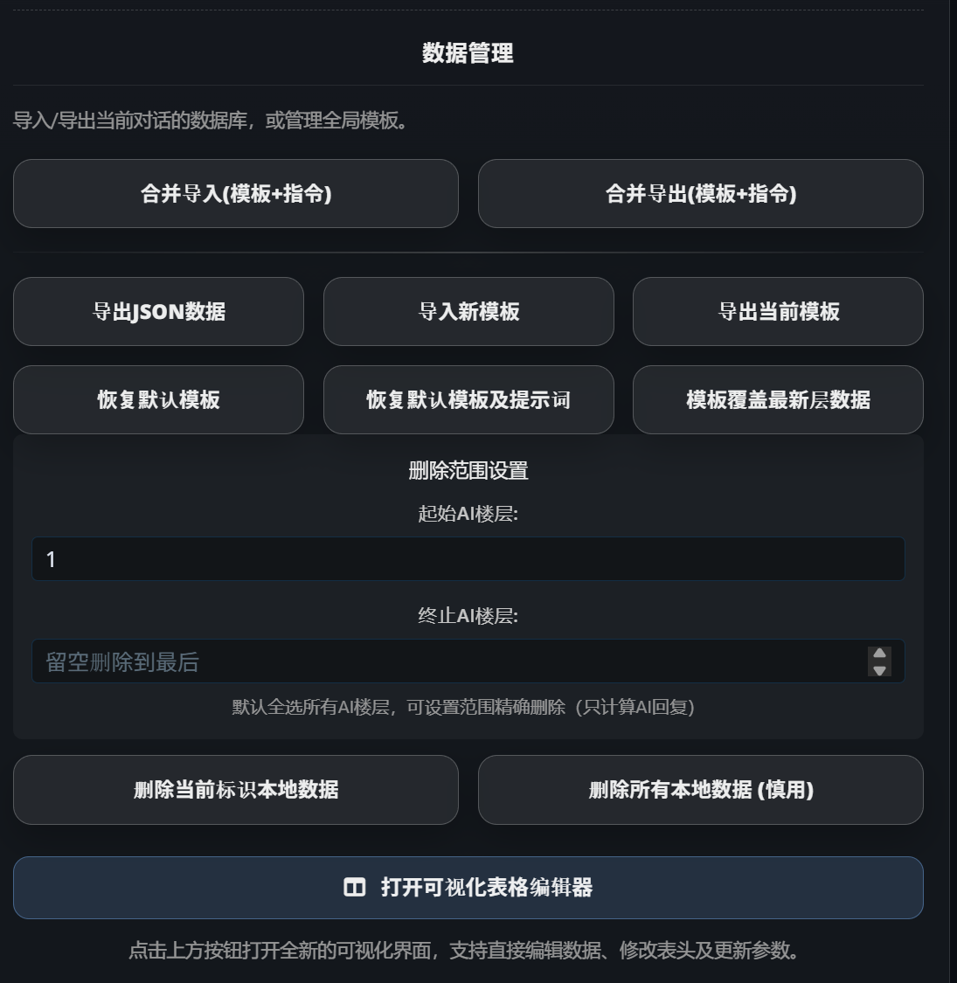
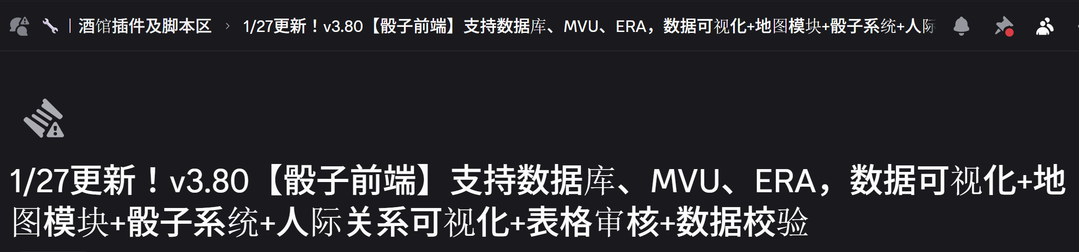
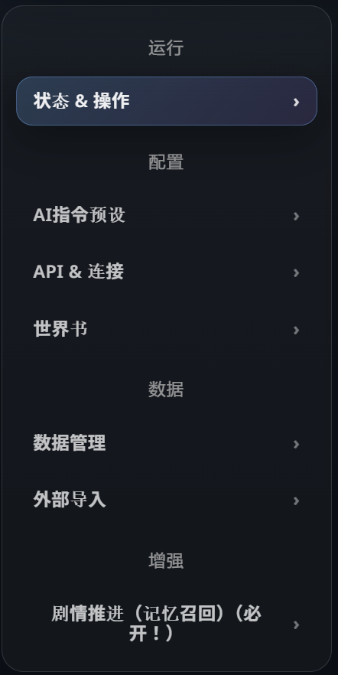
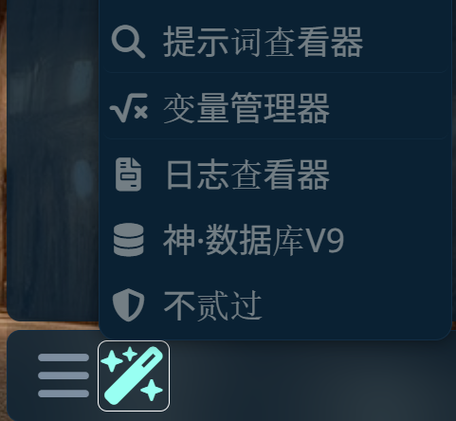
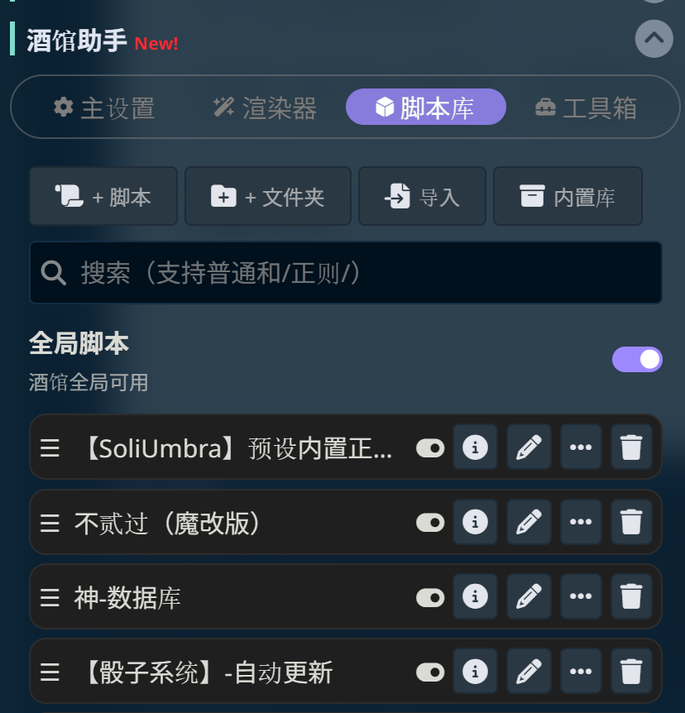
①点击此处查看脚本发布页
下载脚本本体与表格模板
④导入表格模板.json
⑤点击模板覆盖最新数据
③删除当前数据
⑥酒馆助手中导入骰子系统.json
②打开数据管理界面
⑦刷新酒馆页面

Slide 2
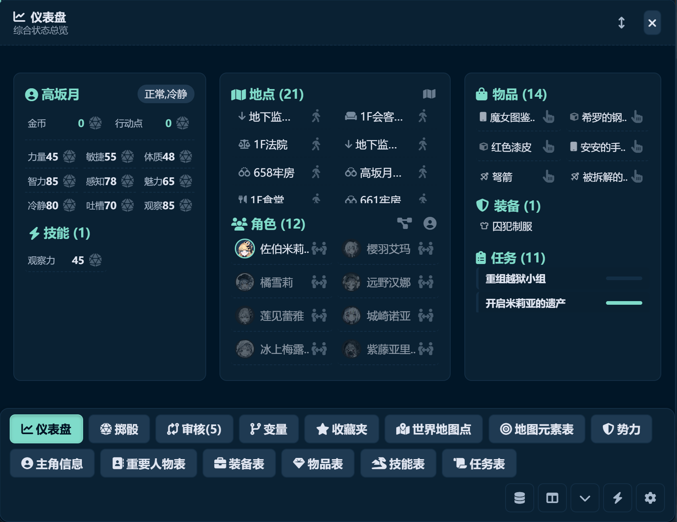
当前视图
显示目前的模块
区域地图信息
显示当前地图中
可互动的地点
持有物品
背包内的道具及数量概览
主角核心面板
显示主角状态、资源、六维基础属性及特别属性。
当前装备
显示主角目前穿戴的装备及品质
主要角色
高亮显示在场角色
主角技能
显示主角的技能，技能熟练度
进行中的任务
显示当前任务与进度
全局导航栏
系统功能切换中枢，点击跳转至掷骰、审核、收藏夹、地图、人物等详细页面

Slide 3
移动快捷指令
点击图标快速发送`<user>前往LIVE [地点]`命令到输入栏。
调节面板高度
上下拖拽以调整面板高度
地图入口
物品使用快捷指令
点击图标快速发送`
<user>使用 [物品]`命令到输入栏
投骰界面入口
点击骰子图标发起普通检定，系统自动读取检定名称与数值
关系图与管理
打开人物关系图及
角色头像管理界面
对抗检定快速入口
点击图标快速发起与该角色的对抗或交互检定
前端功能快捷键
①打开数据库主页②打开数据库编辑器③收起面板④立即触发手动填表⑤骰子前端设置

Slide 4
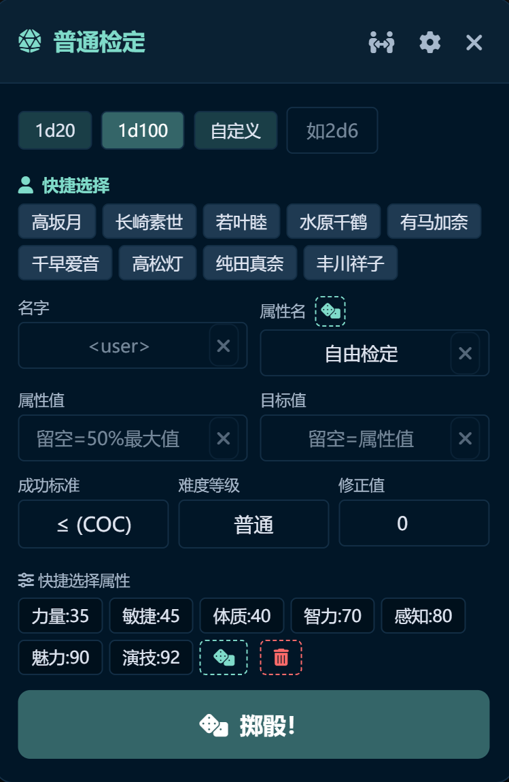
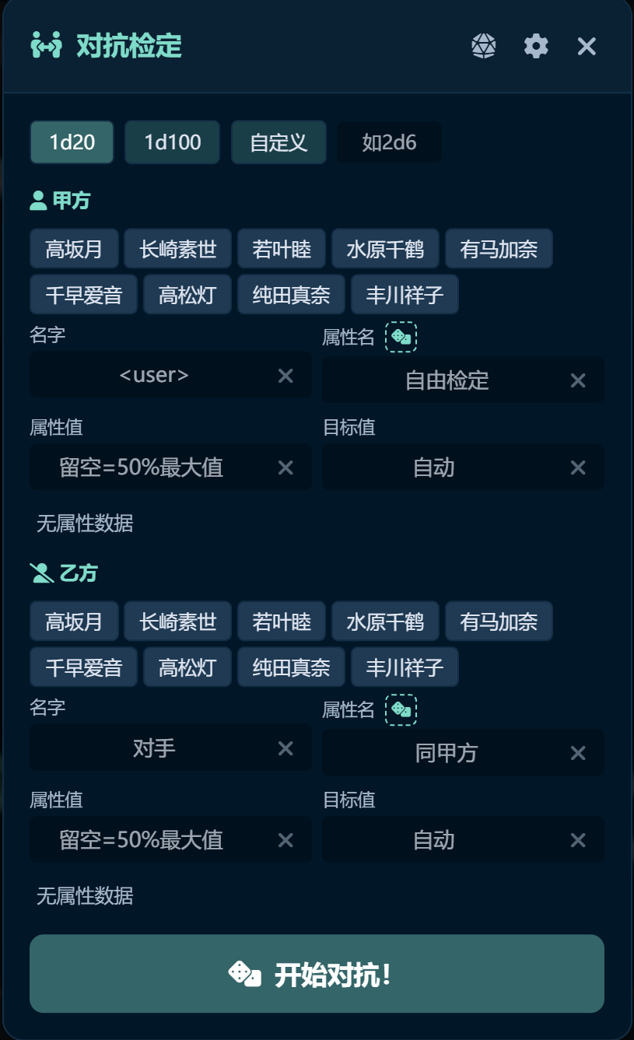
普通检定
普通检定由单一角色发起，他的投骰结果需要小于他的属性值以获得检定成功
骰子面数设定
点击骰子图标或者手动输入以设定骰子数量与面数
对抗检定
当两个角色发生冲突时，进行对抗检定。你不需要规定此次对抗的难度等级，达成更高难度等级成功的一方总是获得胜利。例如，一个力量属性90的敌人达成困难成功需要≤90/2=45，其概率大于力量属性只有30的主角的普通成功概率（≤30），因此主角很难以力量来对抗敌人
检定参与者设定
点击图标或手动输入检定者，或对抗检定参与者的姓名
属性值设置
点击图标或手动输入检定时使用的属性值。COC默认规则下，高属性值意味着更强的能力与更高的检定成功率
目标值
手动设定一次成功检定时所需要达成的目标值。COC默认规则下，目标值等同于你的属性值，一次成功的检定需要保证投掷结果小于目标值。留空时根据规则和属性值自动计算。
随机检定
点击时填入一个随机的检定名。默认是“大杂烩”模式，包含COC、DND和各种网络迷因的检定名。设置面板指定规则时将只从对应规则的合法检定名中随机
设置成功标准
在下拉框中选择成功标准。默认COC规则中骰子的数字越小，这次检定越成功。DND规则中，骰子数字越大越成功
掷骰！
进行一次普通检定，并将结果发送到输入栏中。例：<user>发起了【敏捷】检定，掷出14，需≥45，14<45，【失败】
开始对抗！
进行一次对抗检定，并将结果发送到输入栏中。例:进行了一次【腹黑 vs 沉默】的对抗检定。长崎素世 (目标75) 掷出 17，判定为【困难成功】；若叶睦 (目标90) 掷出 22，判定为【困难成功】。最终结果：【双方平手】

Slide 5
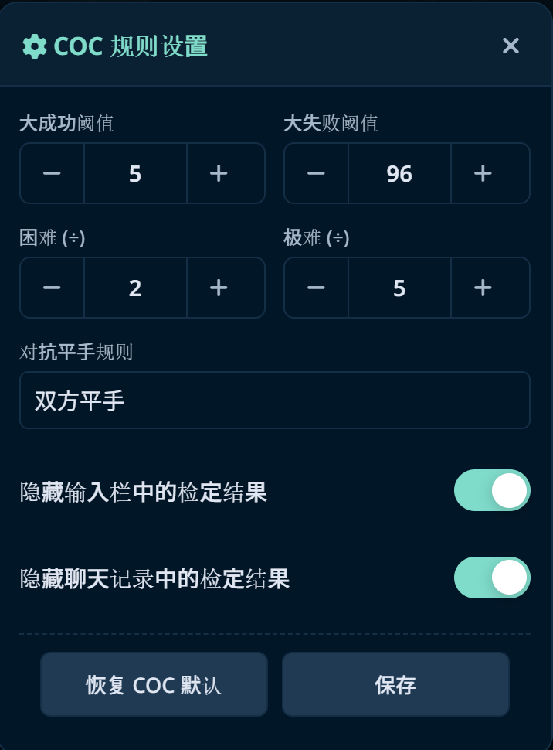
规则设置
点击齿轮
进入规则设置界面
切换检定模式
点击图标以切换
普通检定与对抗检定
规则设置
选定1d100时显示COC规则设置，选定1d20时显示DND规则设置
设定阈值
你可以设定更低的大成功与大失败阈值。大成功意味着发起者无论在多么困难的情况下都能获得一定的胜利，大失败则意味着发起者不仅无法达成目的而且受到了巨大的惩罚
设置难度等级
在下拉菜单中设定此次检定的难度。COC默认规则下，普通的难度等级意味着你需要投出小于属性的值以获得成功，困难则意味着你需要投出小于属性值二分之一的值
隐藏检定结果
开启后你将无法看到投骰结果，AI仍然可以看到结果
随机属性
点击骰子图标为当前选中的角色随机填入属性。默认为DND6维属性（百分制简化）。你可以在设置界面选择别的规则预设，随机属性会根据规则预设填入随机值。点击废纸篓清空当前规则的属性
恢复默认
根据当前选定的骰子类型恢复默认值
平手规则
当对抗检定的成功等级相同时采用的平手规则。

Slide 6
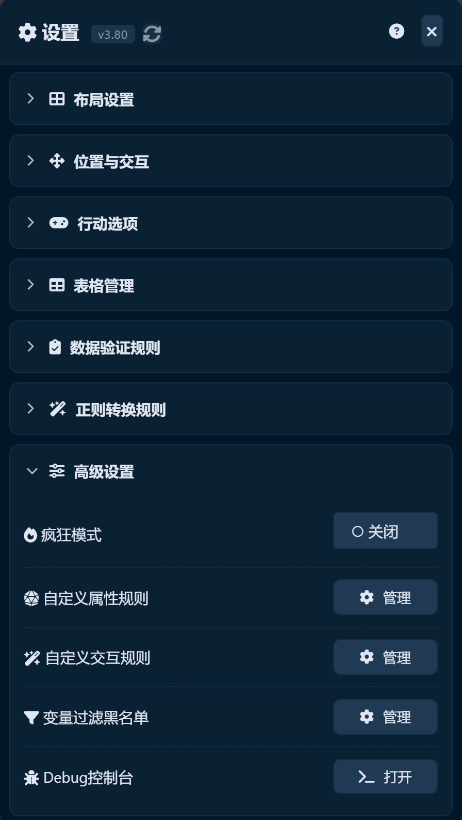
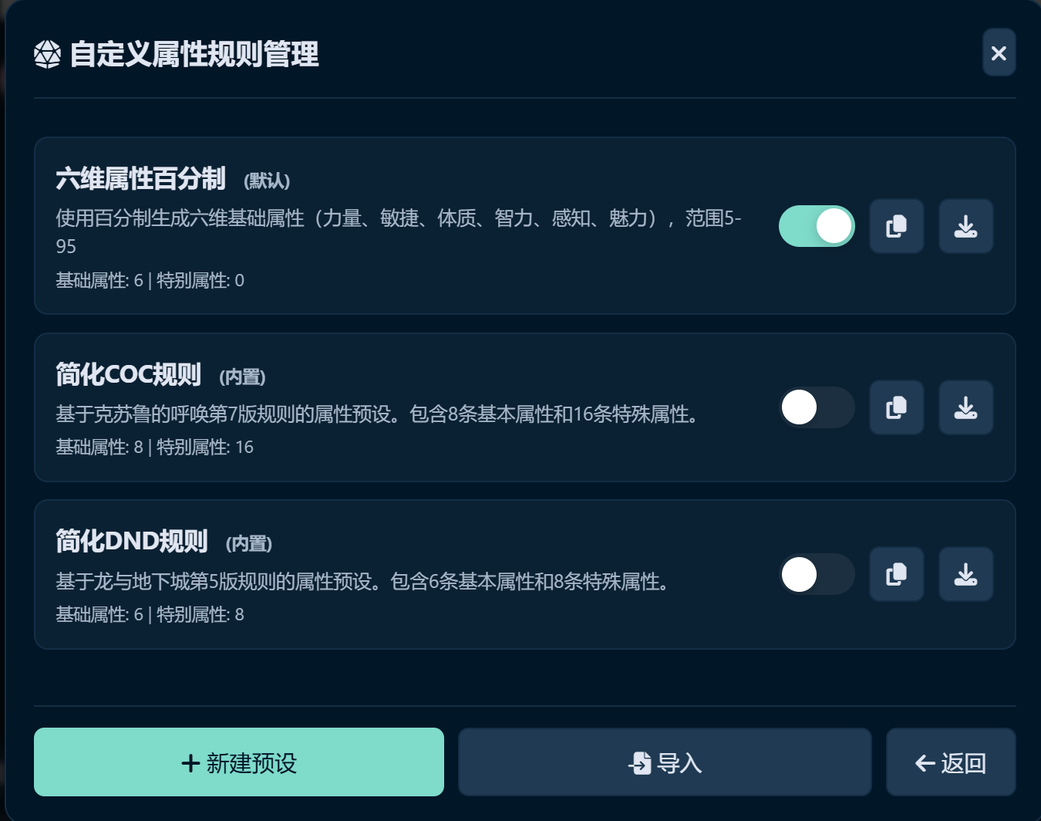
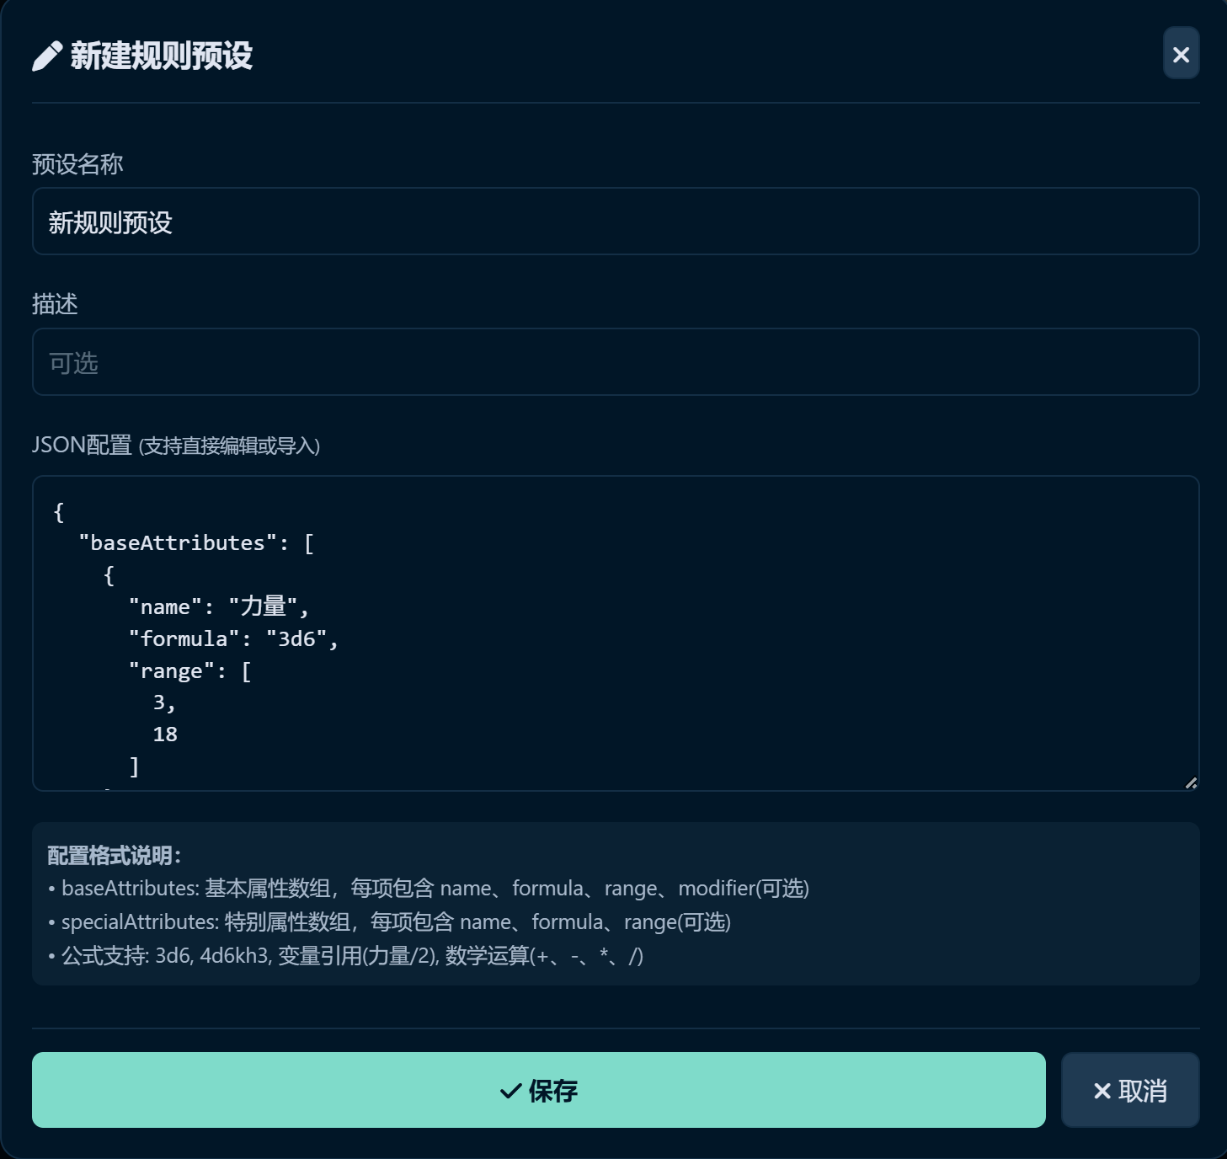
管理自定义属性规则
用于控制检定面板中“随机属性”时合法的属性名与随机生成规则。同时也会修改表格模板中的对应提示词。（此功能仅支持骰子系统的表格模板）
管理当前属性规则
你可以在这里切换、复制或下载内置的规则。同一时间最多只有一个规则可以被开启。不开启任何规则的情况下默认为六维属性百分制规则
新建预设
编写json格式的预设来自定义预设。请参考内置规则，示例json以及“配置格式说明”来制作

Slide 7
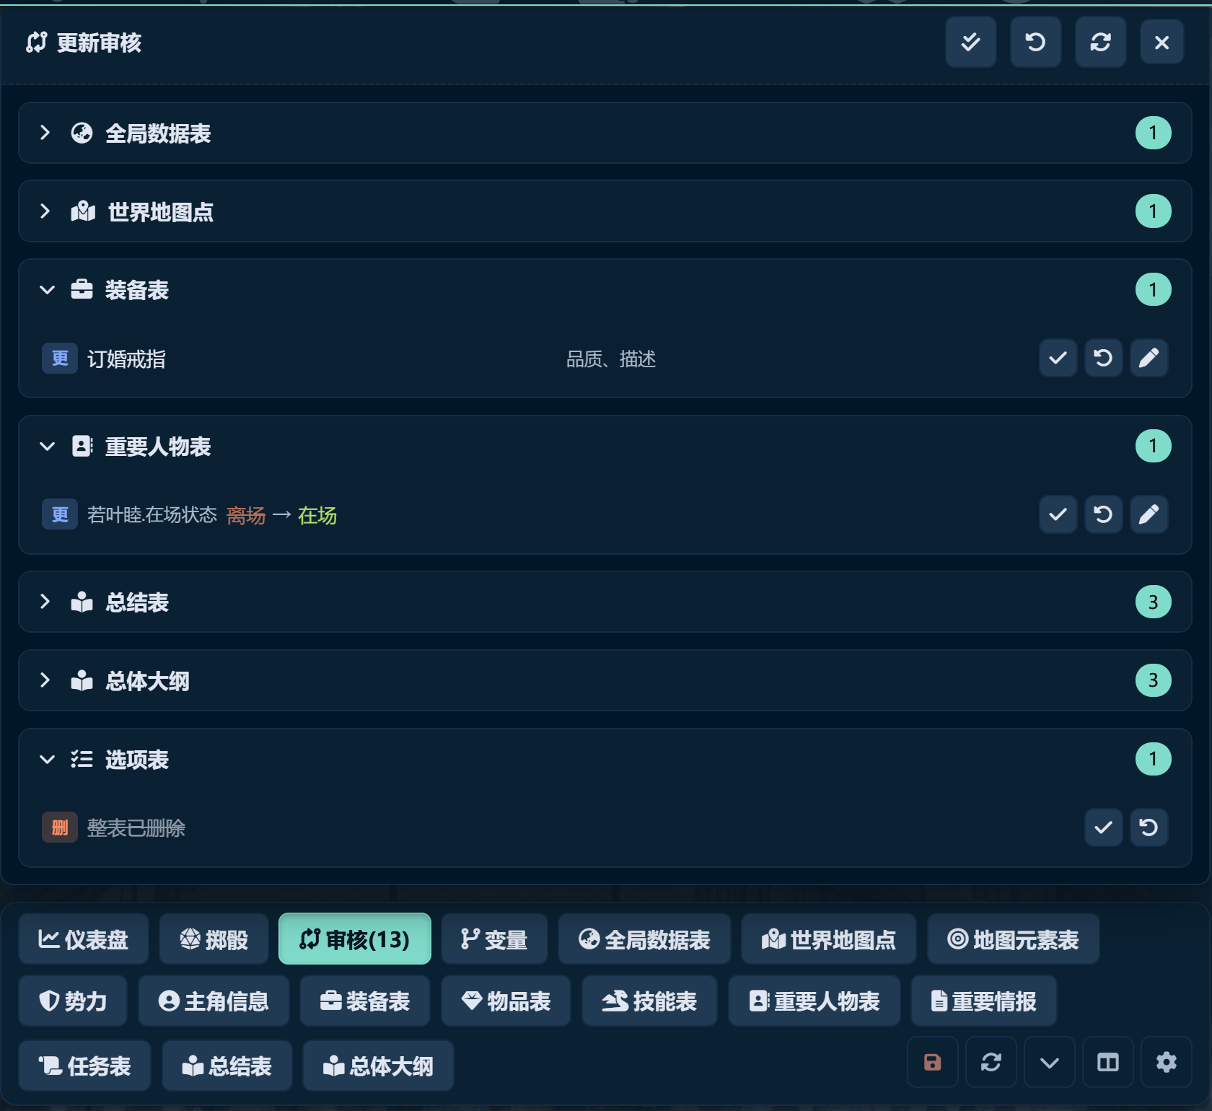
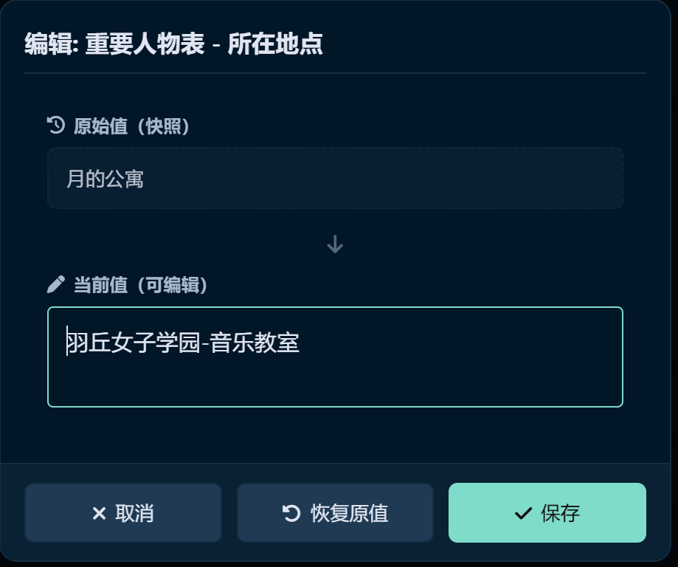
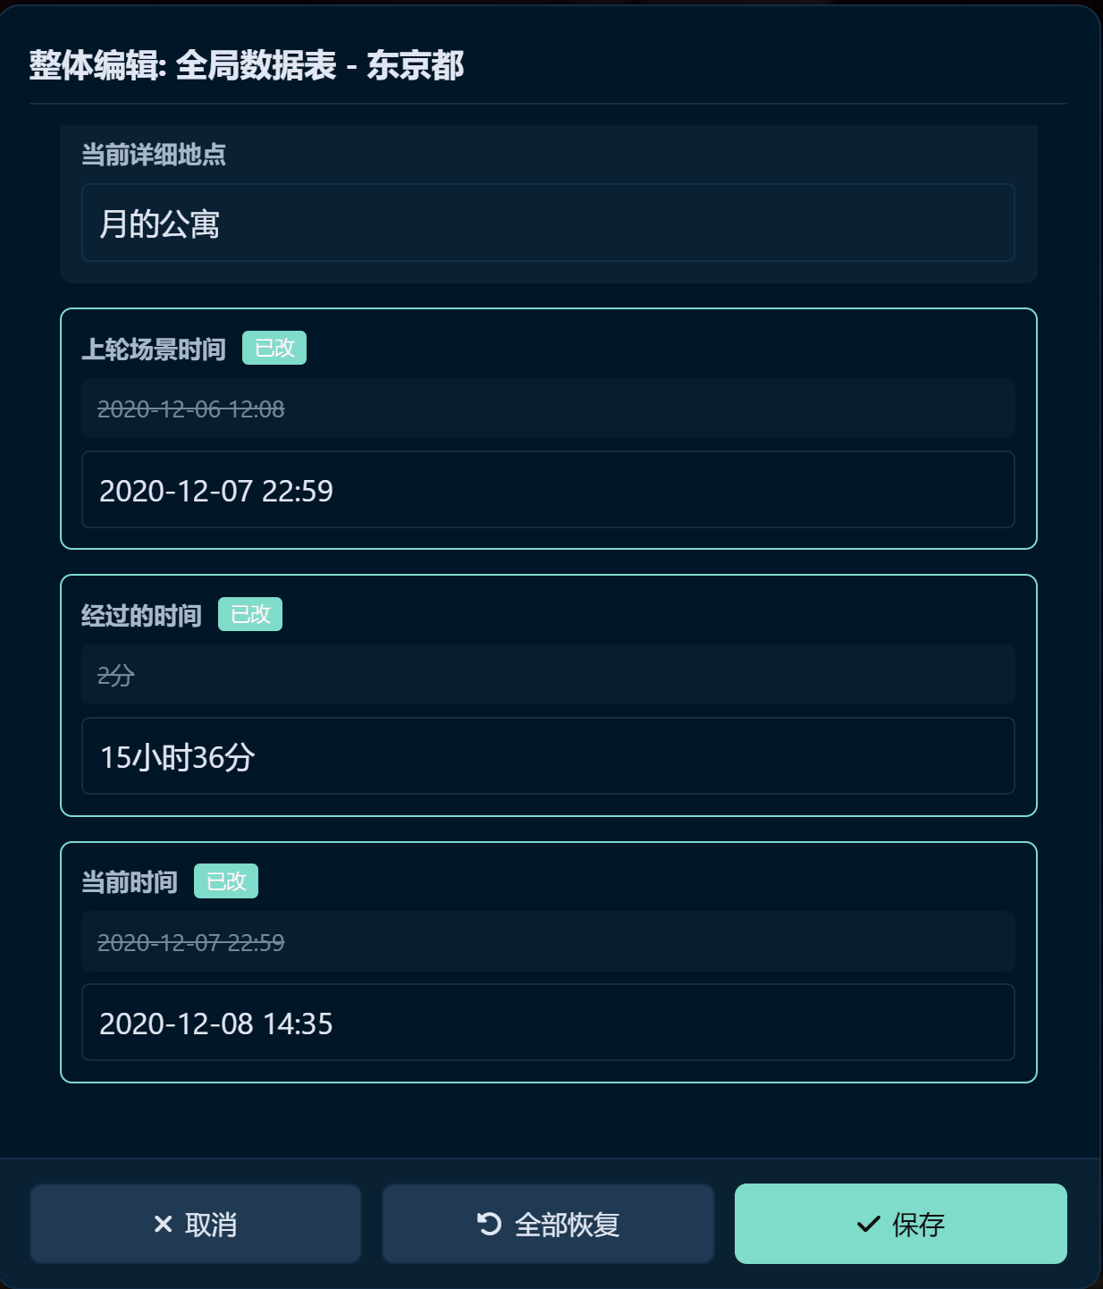
审核面板快捷操作
从左到右分别为：
接受全部，回滚全部，
重新手动填表，关闭面板
单元格编辑
当某一个单元格发生更改时，点击铅笔智能唤出单元格编辑面板， 可以对照更新前后的内容进行接受、回滚、修改操作
更新审核面板
每一轮表格更新时，更新审核面板会列举出所有更新，供用户进行审核
更新概要
当只有一个单元格被更改时，显示单元格更新内容，当一整行中发生复数更改时，显示发生更改的列名
展开/收起
点击箭头以展开或收起某个表格中发生的所有变化
审核功能
点击对号接受本条更新，
点击旋转箭头来回滚更新。点击铅笔来编辑对应条目
更新图标
每个条目的开头图标用来表达条目更新的类别。包含： 【新】新增、 【更】更新、【删】删除，三种
整体编辑
当一整行发生复数更改时，点击铅笔智能唤出整体编辑面板，可以对照更新前后的内容进行接受、回滚、修改操作
更新计数
显示本轮交互各个表产生的变更数量，以及所有表的综合变更数

Slide 8
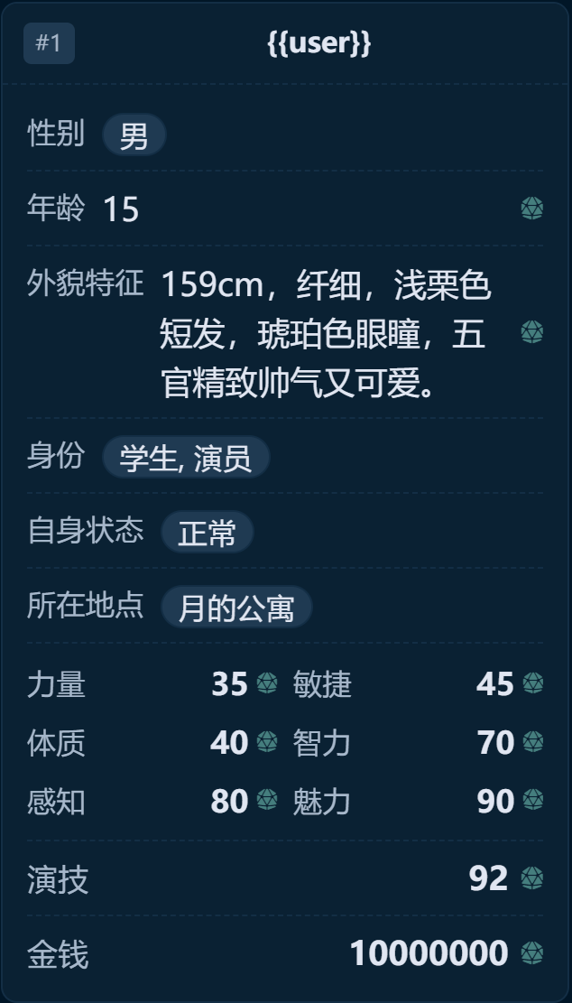
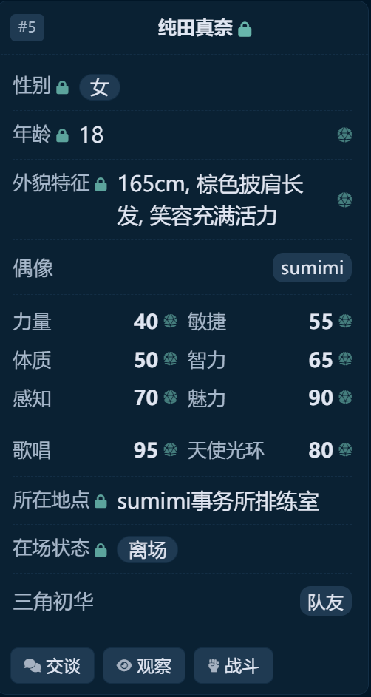
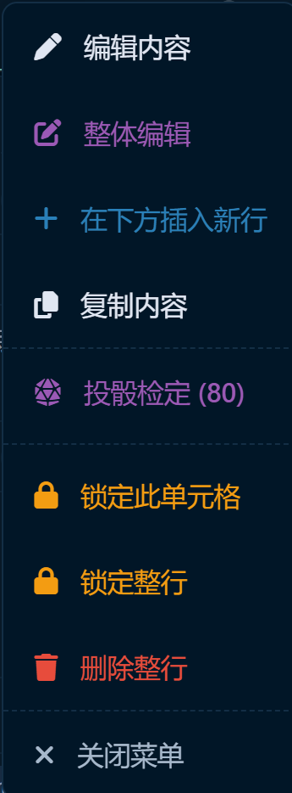
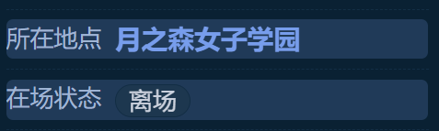
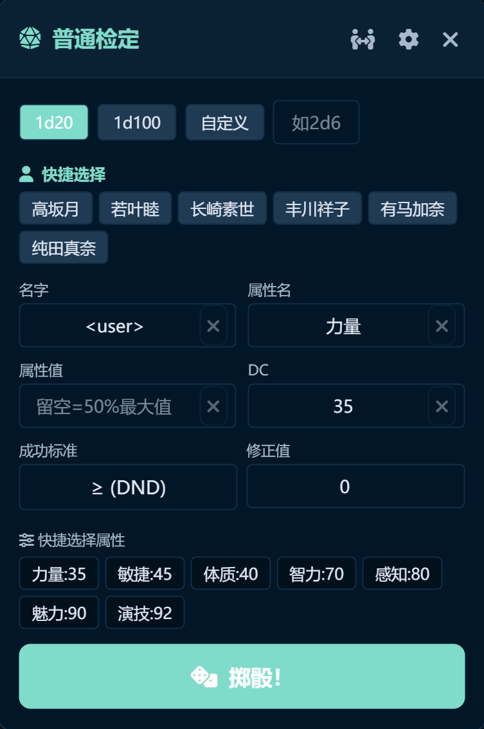
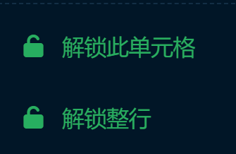
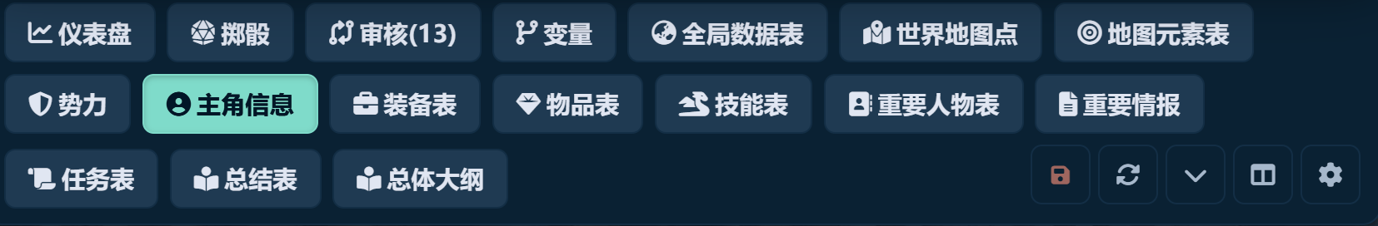
可视化表格
每一张“卡片”本质上是数据库中表格一整行的数据。每一个数据代表一个单元格。如表格中的年龄15，代表着{{user}}这一行表格，年龄这一列的单元格数据为15
上下文菜单
点击任意条目以呼出上下文菜单
高亮
本轮互动中发生更改的单元格将被高亮
锁定
锁定某一单元格或锁定整行。被锁定的数据会显示🔒的标记，被锁定的数据无法被AI更新
快速检定
所有表中带有数字的字段均会渲染一个骰子图标，点击骰子图标可以快速以当前角色的当前属性发起一次普通检定
交互选项
点击按钮将发送对应的交互选项到输入栏。例：<user>观察纯田真奈。绝大多数表都有预设的交互选项，也可以通过增加“交互选项”列来实现AI智能生成更多选项
主角表与重要人物表
角色表的特点在于会智能吃拆分带有“属性”和“关系”的列来智能显示。例如“力量:35,敏捷:45”会分别显示为两条属性。
保存
手动修改表格后需点击保存按钮

Slide 9
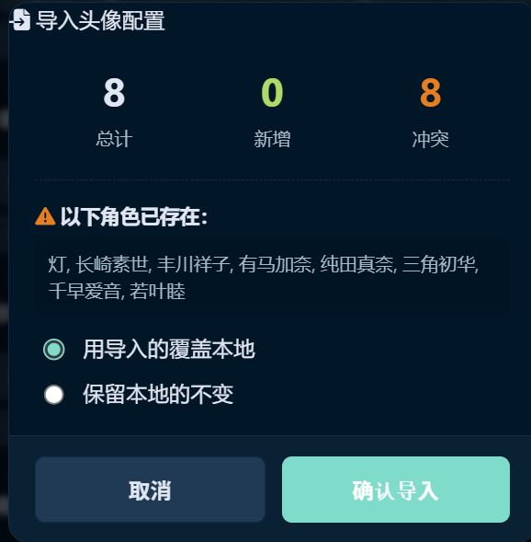
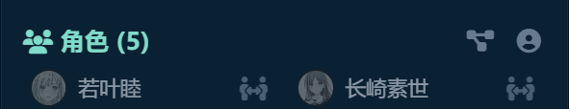
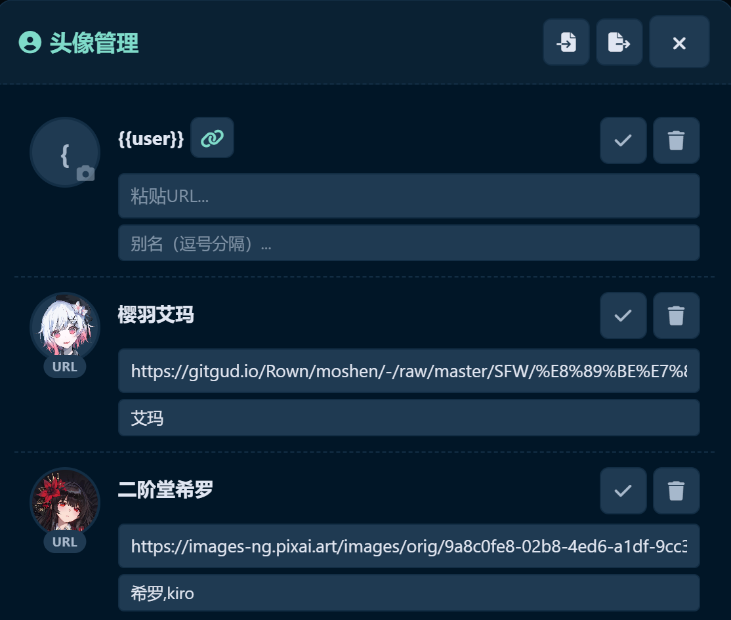
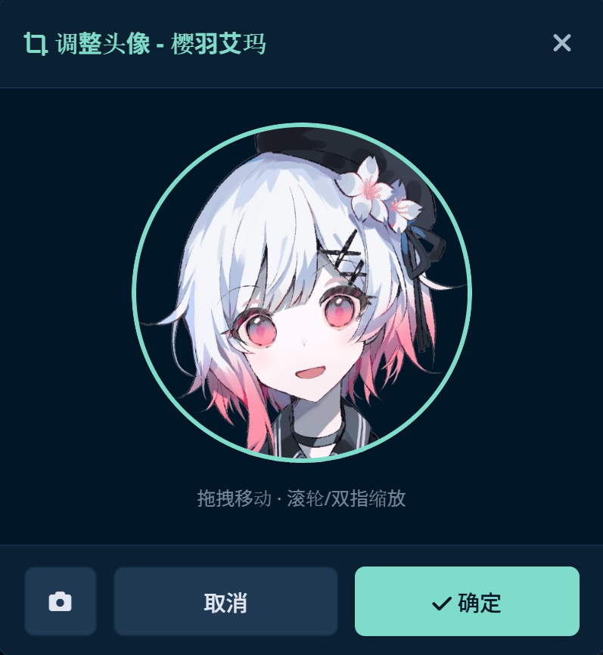
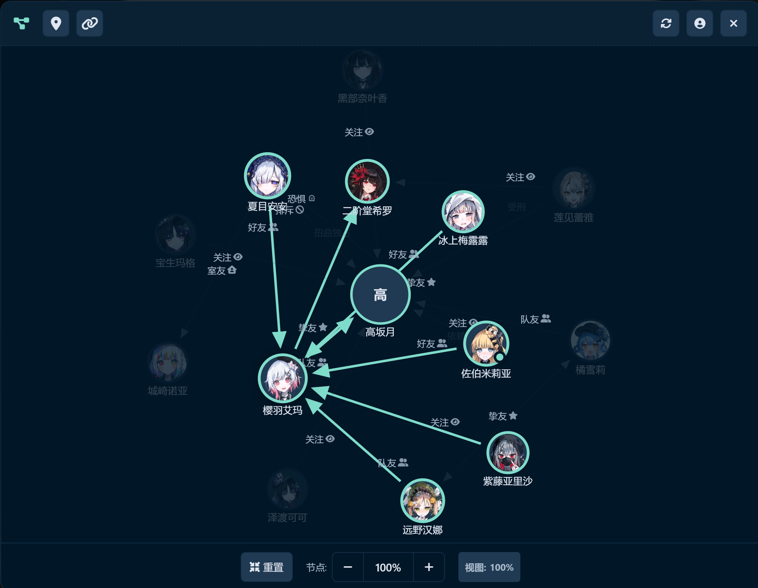
导入/导出配置
你可以导入导出URL与别名设定，在用户之间共享。支持智能合并
头像管理
点击重要人物表或人物关系图右上角的图标进入头像管理页面
人物关系图入口
点击重要人物表右上角和仪表盘中间靠下的图标进入人物关系图
清空设定
点击废纸篓以清空设定
过滤人物
开启后仅显示在场人物或仅显示与主角相关的人物
显示头像来源
显示你的头像来源。
优先级：本地上传>URL
人物关系图
悬停（PC）或长按（手机）角色，以高亮对应角色的关系。
设置别名
你可以为角色设置不同的别名，所有隶属于同一个角色的别名在人物关系图中会合并为一个，并共享唯一头像。别名之间需要用英文逗号隔开，例：“希罗,kiro”
设置URL
你可以输入URL来作为你的角色头像。点击对号以完成一次设定。网图同样支持头像调整功能，并且可以作为配置在用户间共享。
在场符号
当前在场角色的左上角会显示小圆点
本地上传
点击空白的头像进行本地上传，在呼出的界面中进行调整，你可以在任何时候重新点击头像以调整位置或上传新头像

Slide 10
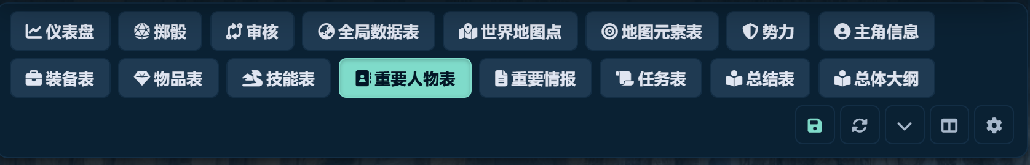
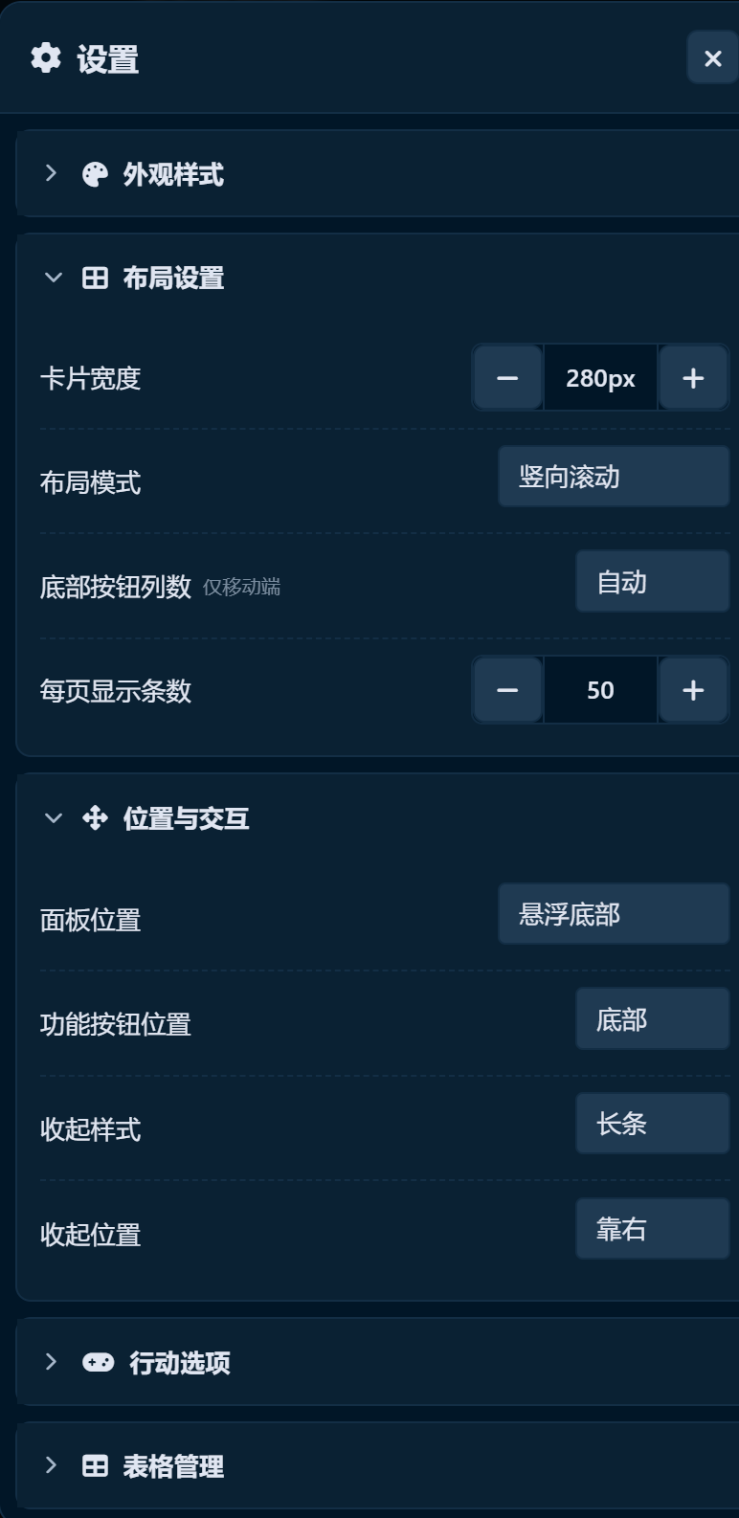
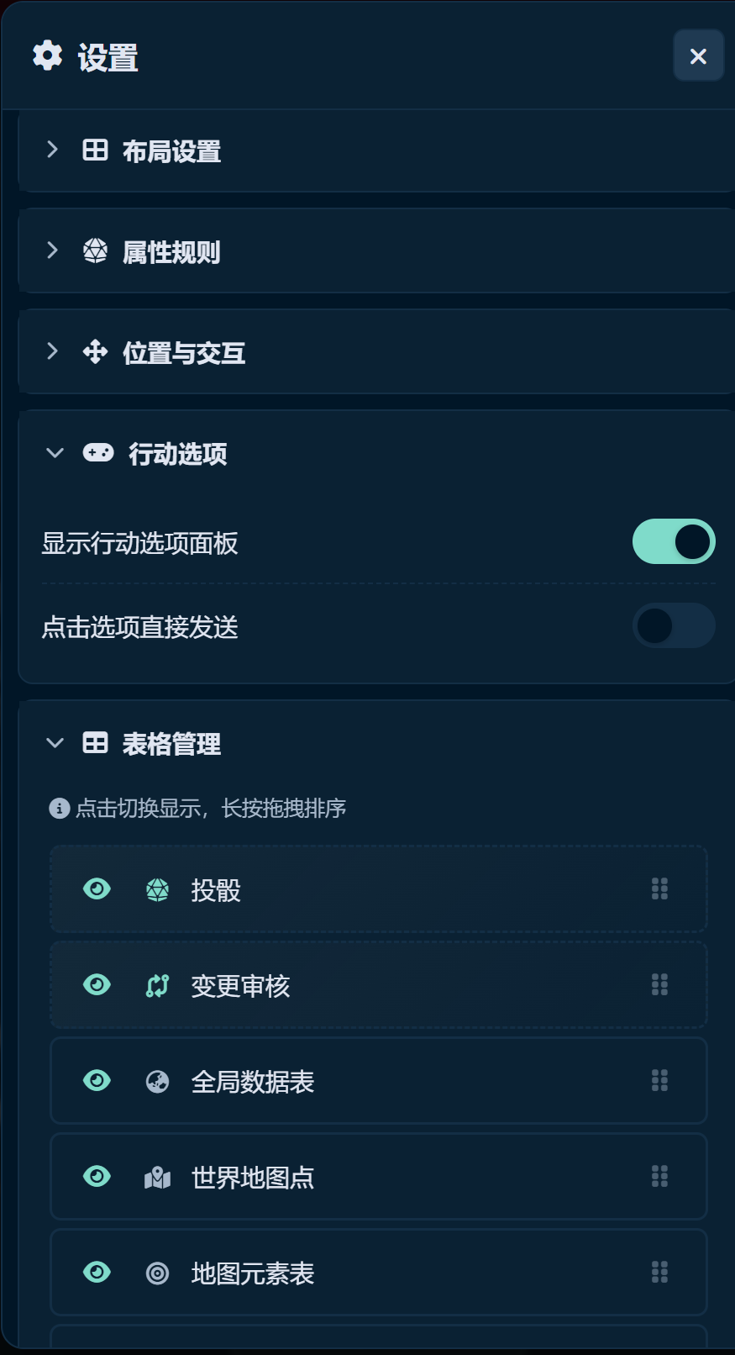
设置页面
点击进入插件的主设置页面
选项设置
设置是否要读取选项表中的内容来作为快捷指令，显示在聊天中。
设置快捷指令点击后是否直接发送给AI
视觉设置
更改主题颜色、字体、字体大小、UI布局等视觉设置
显示/隐藏
点击眼睛图标来显示或隐藏特定功能或表格，推荐隐藏选项表
排序
拖拽不同的功能或表格来调整它们在导航盘中的出现顺序

Slide 11
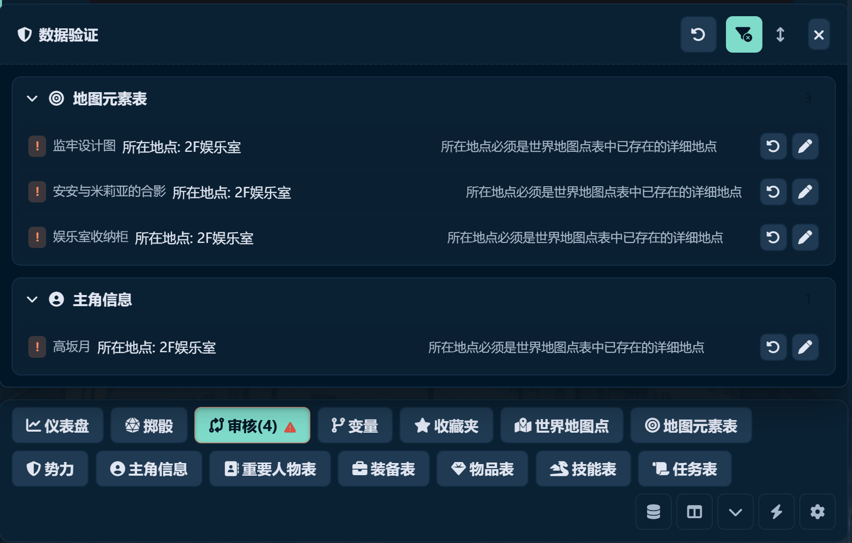
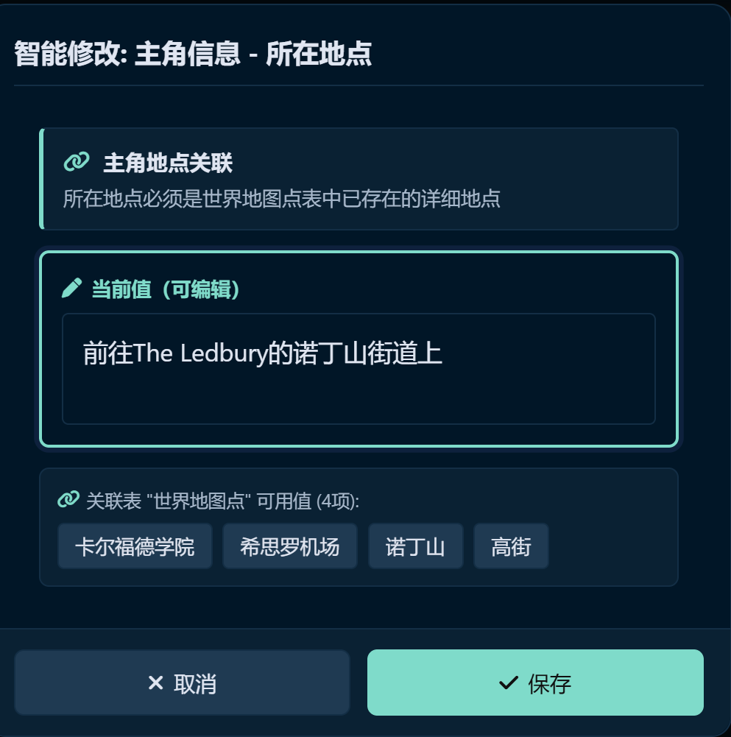
数据验证模式
通过审核面板右上角的过滤器图标来进入数据验证模式。数据验证模式下审核面板仅显示违反特定规则的条目
违反规则显示
在此显示违反的具体规则
非法数据详情
显示非法数据详情。格式为表名.列名.数据
例：主角信息，所在地点，前往..
智能修改
修改功能支持手动修改与智能修改，
智能修改会根据规则提供可能正确的修改选择
非法数据计数
显示违反数据规则的数据总条数
回滚
点击旋转箭头以回滚到上一轮的值。注意！数据验证模式仅判断值是否符合规则，如果回滚的值是错误的，那么仍然会显示警告

Slide 12
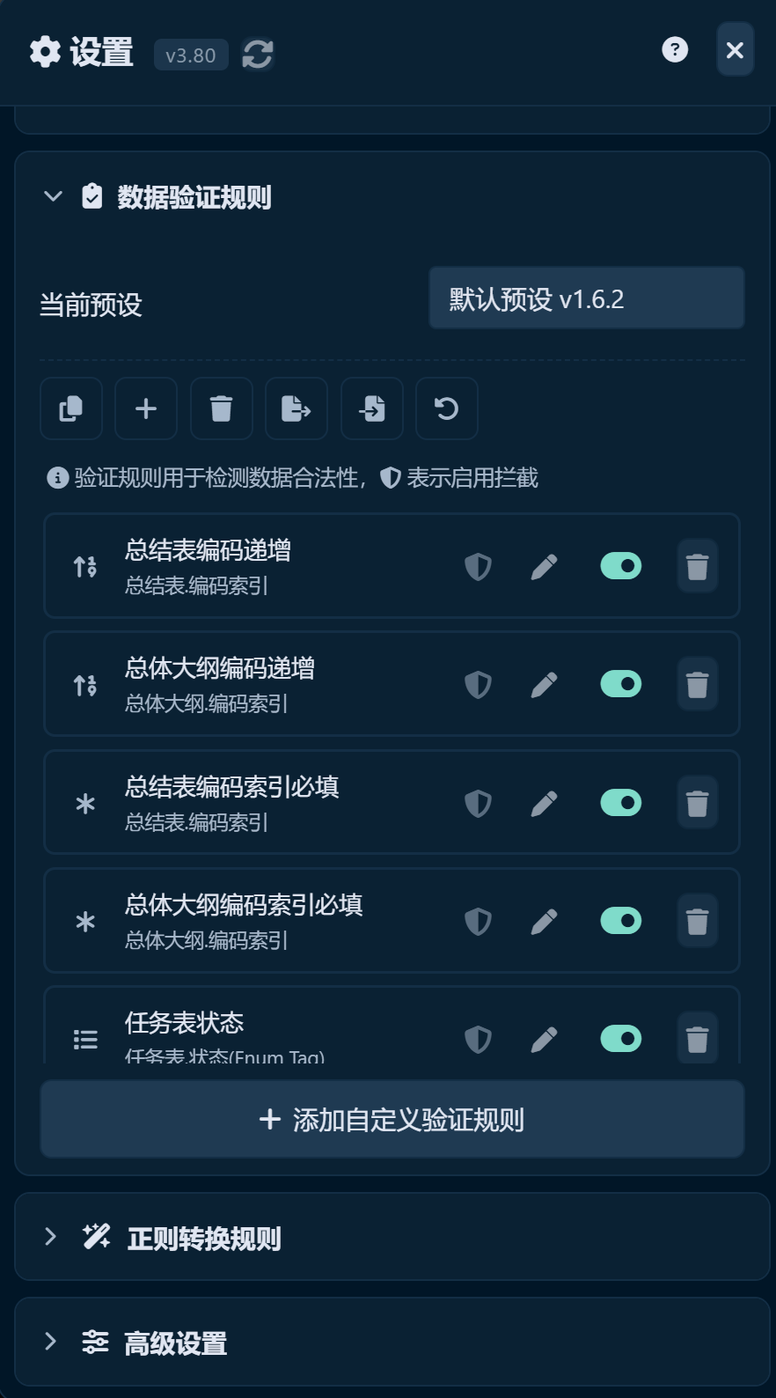
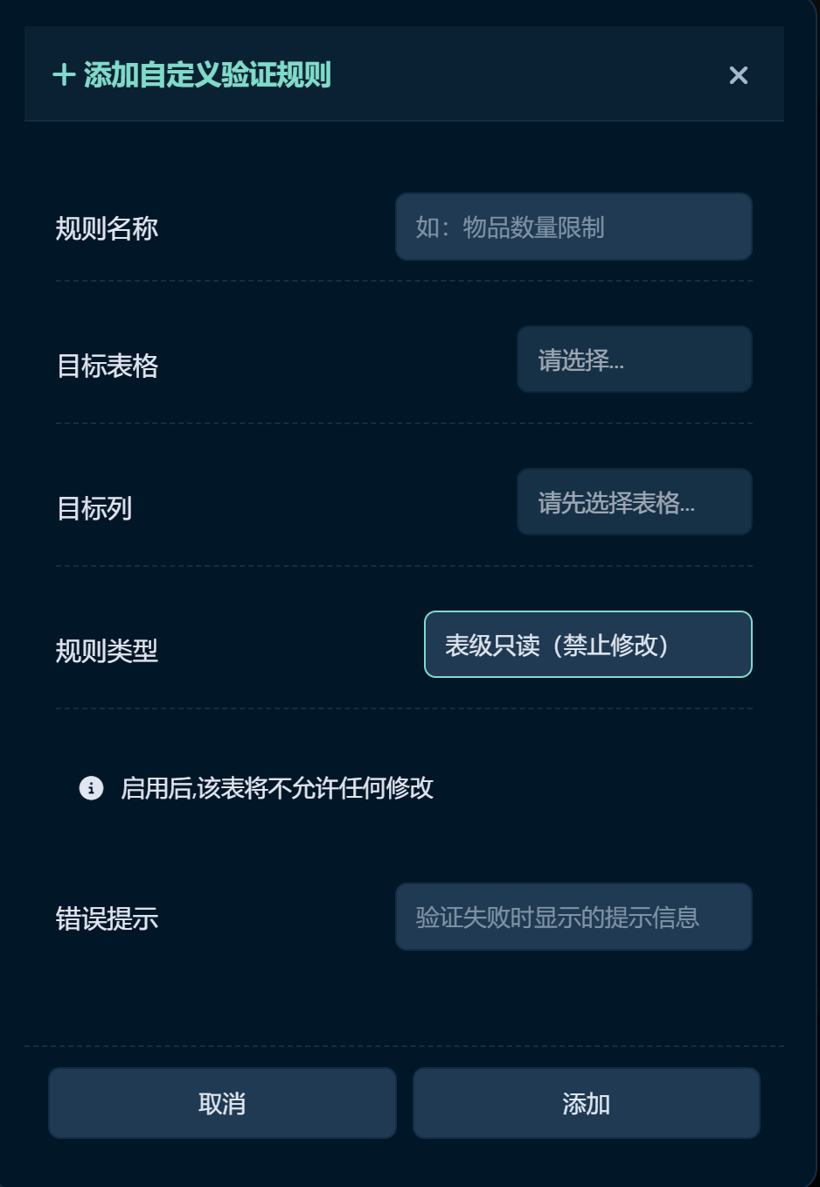
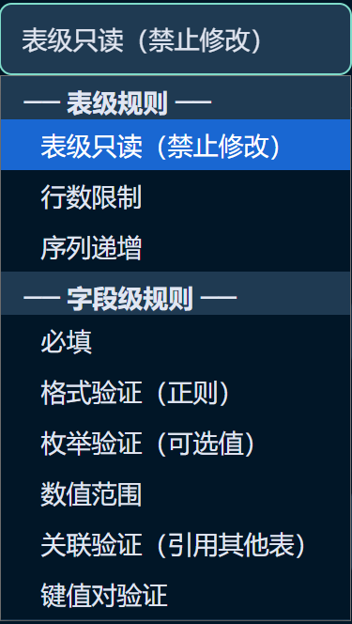
添加自定义验证规则
用于逐条增加自定义验证规则。当表格数据发生违反规则的更新时，会显示在数据验证面板中。
默认规则预设
默认规则预设以同捆表格模板为基础构造
验证规则预设
通过导航盘的齿轮图标进入数据验证规则设置界面。规则预设规则支持复制、新建、删除、导入、导出以及恢复默认预设功能
配置规则的适用范围
选择本条规则将作用于哪个表、哪个列之上+
规则类型
右图为现在支持的规则类型。格式验证支持自定义正则，关联验证支持读取表A的某个值来检验表B。例如，地图元素表的所在地点必须属于世界地图点中的详细设置
个别规则
显示规则名与
作用表名、列名
个别规则设置
数据验证规则支持单条修改、开关、与删除。盾牌图标开启时将自动回滚错误的数据更新
配置错误提示
显示当数据更新出错时在审核面板显示的错误信息

Slide 13
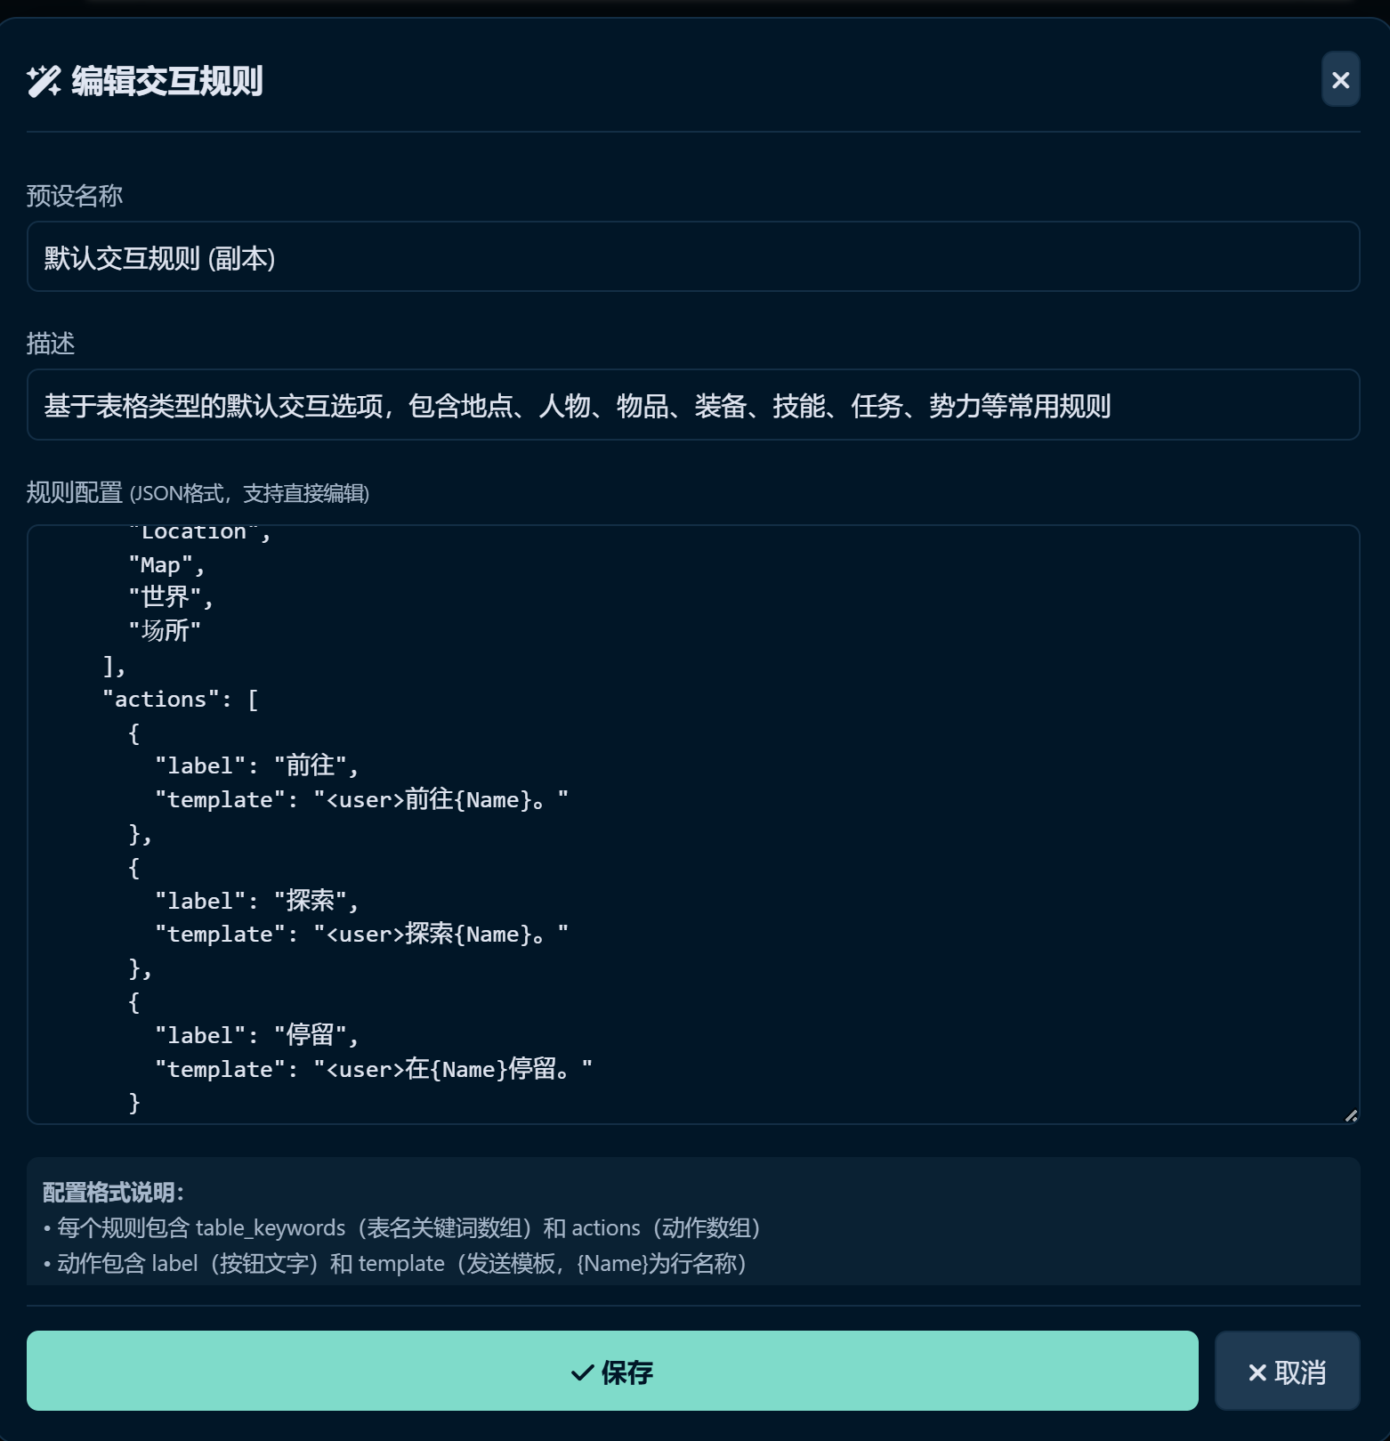
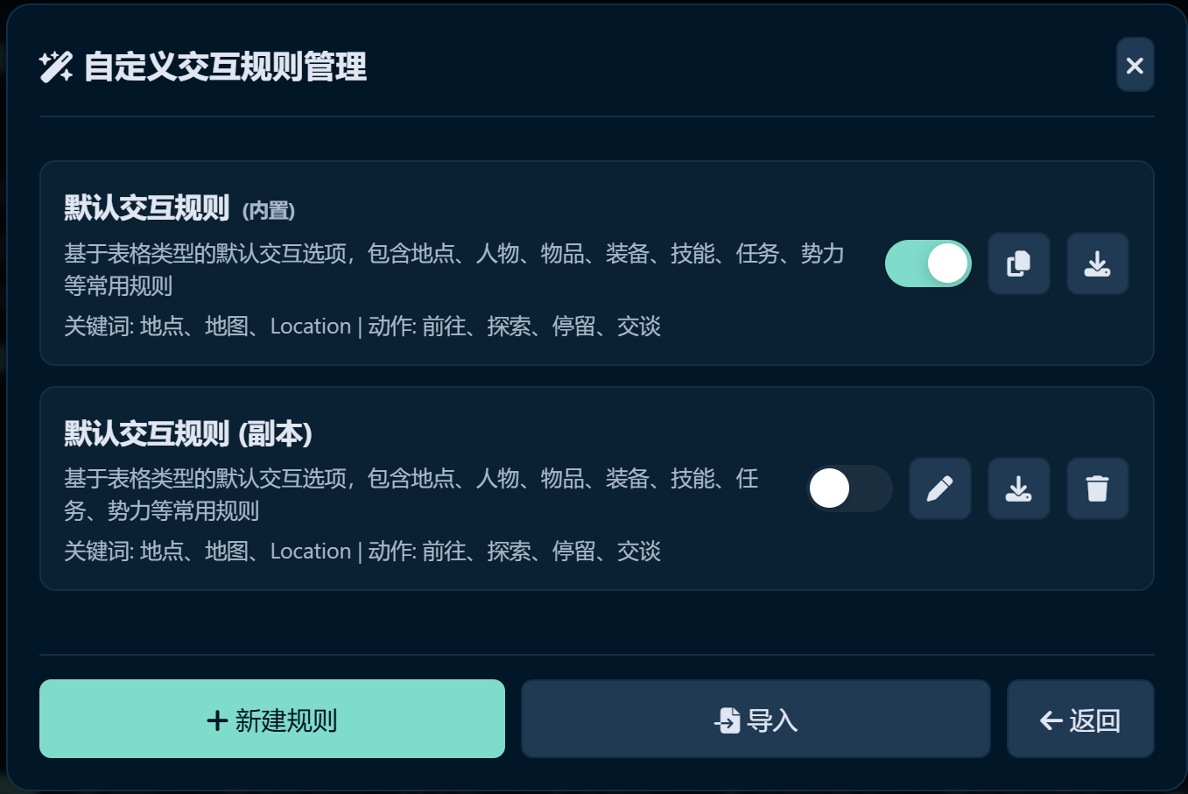
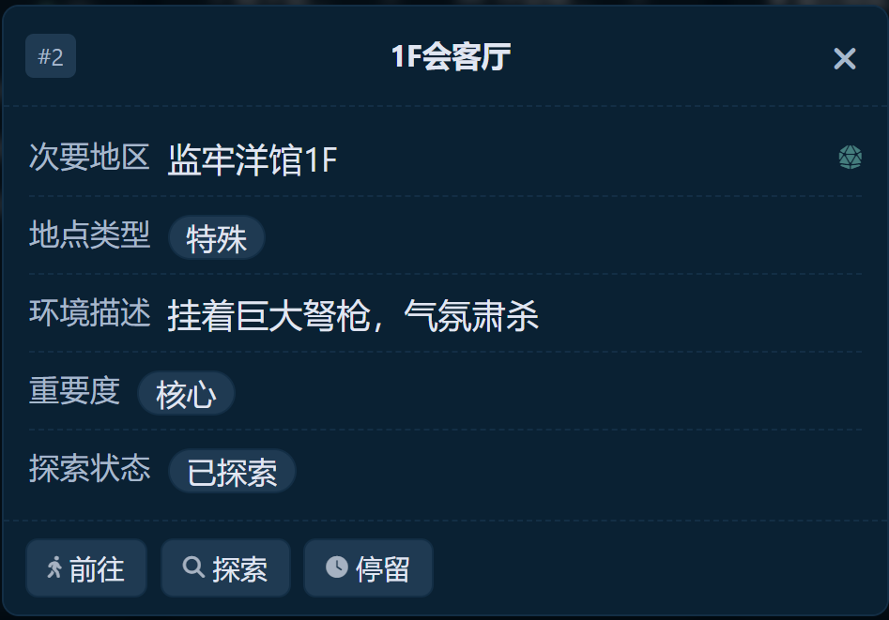
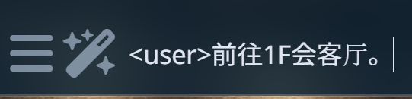
交互规则管理
编辑、开关、复制、下载、新建交互规则
规则配置
请参考内置规则来学习如何自定义规则配置。你可以指定生效表名的关键词，交互选项的的名称，以及发送到输入栏中的提示词格式
默认交互规则示例
默认交互规则中，对于所有表名中包含“地点”的表，会为每一个卡片生成“前往”“探索”“停留”的交互选项。点击时发送“<user>前往第一列列名（也就是图中的1F会客厅）”到输入框。

Slide 14
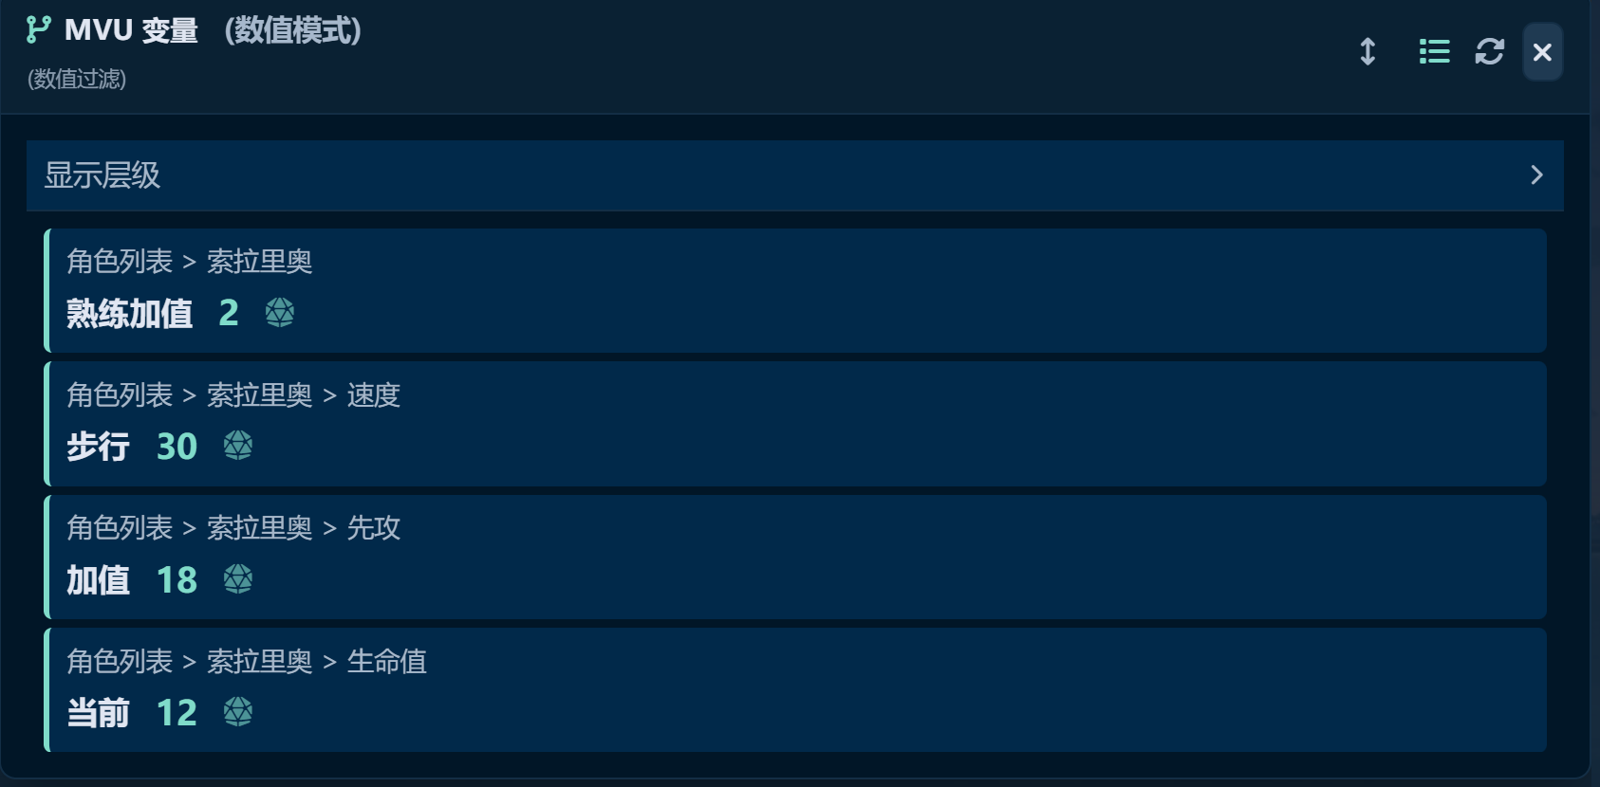
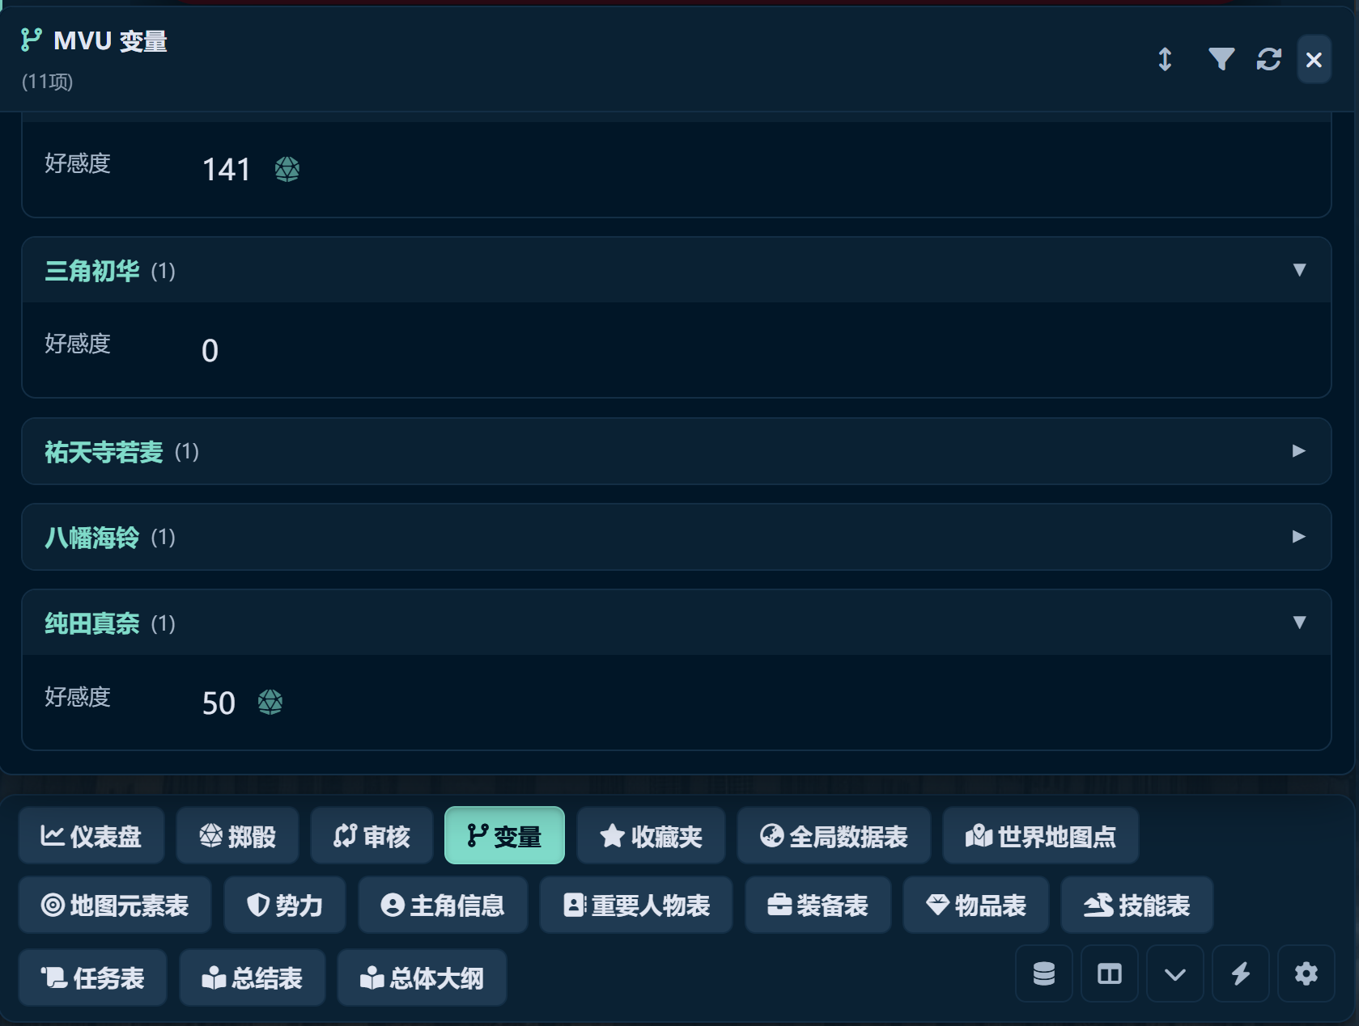
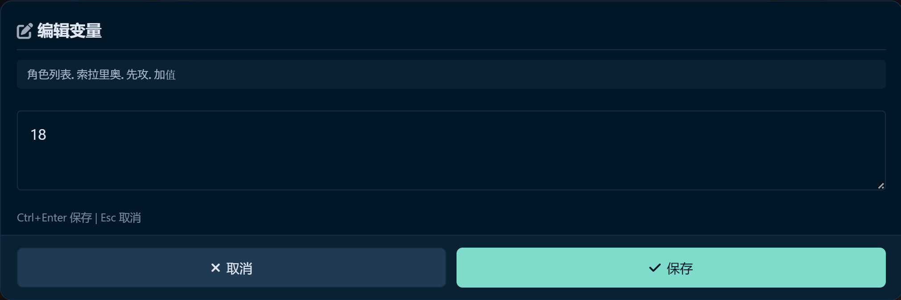
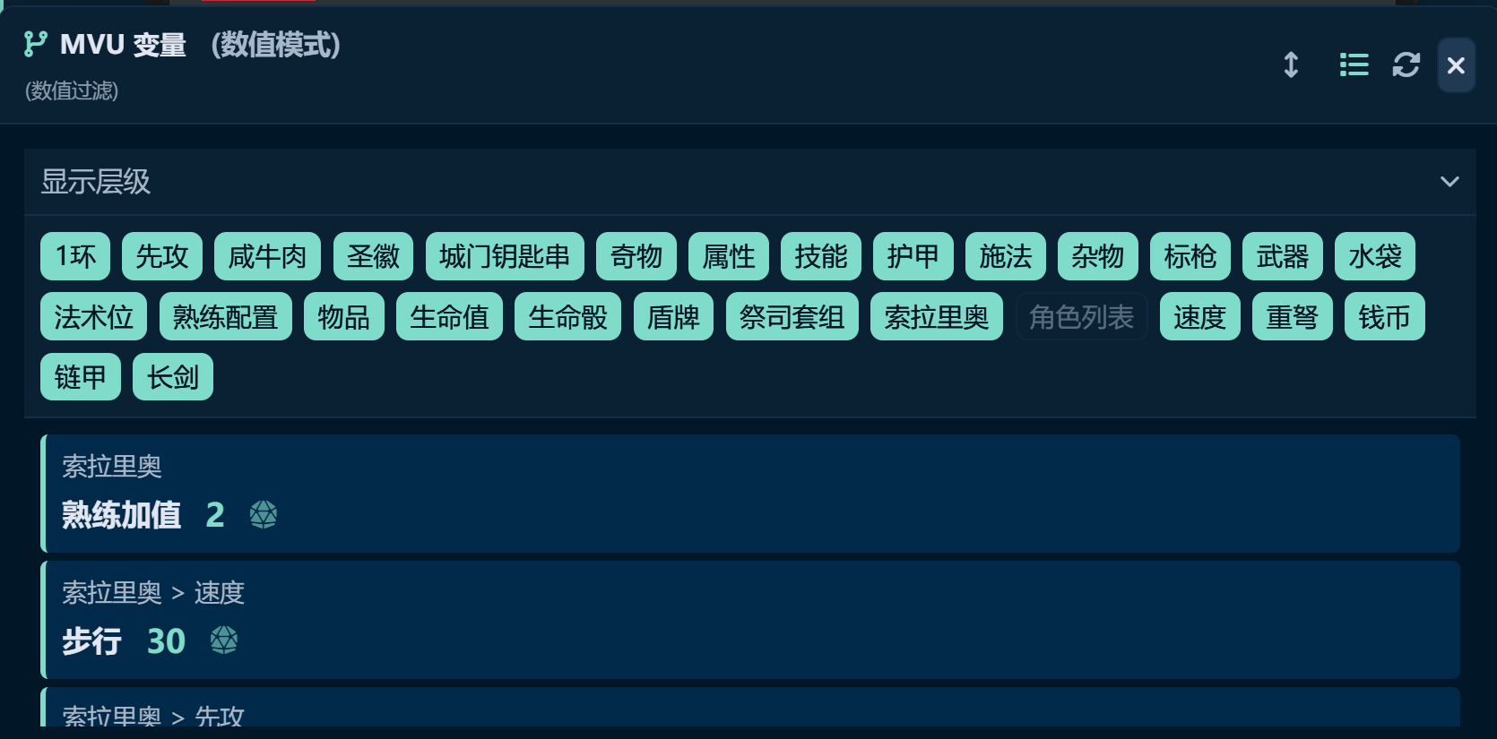
刷新变量数据
当你无法正确读取到变量数据时，尝试手动刷新按钮或开关变量面板以获取数据
变量数值模式
点击进入变量数值，将只显示数值不为0、且不被变量黑名单过滤的值
快捷检定
对于包含数值的变量，
点击骰子图标进行快捷检定
编辑变量
点击任一变量进行编辑
变量面板
点击“变量”标签打开变量模板，支持MVU与ERA的变量格式
显示层级
开关显示层级来简化变量面板中的变量路径。示例中关闭了“角色列表”层级，因此“角色列表>索拉里奥”的变量路径被简化为“索拉里奥”

Slide 15
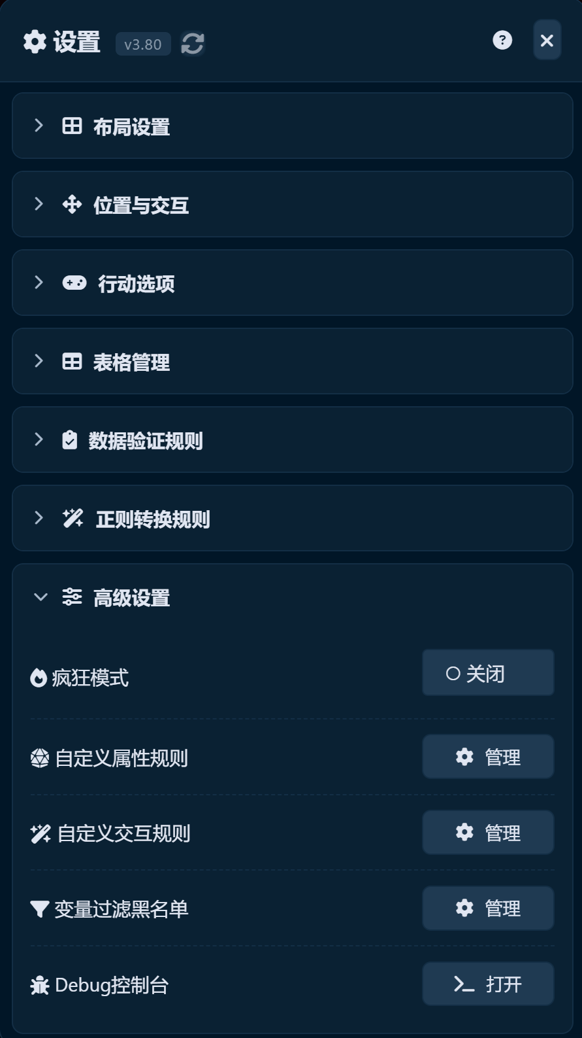
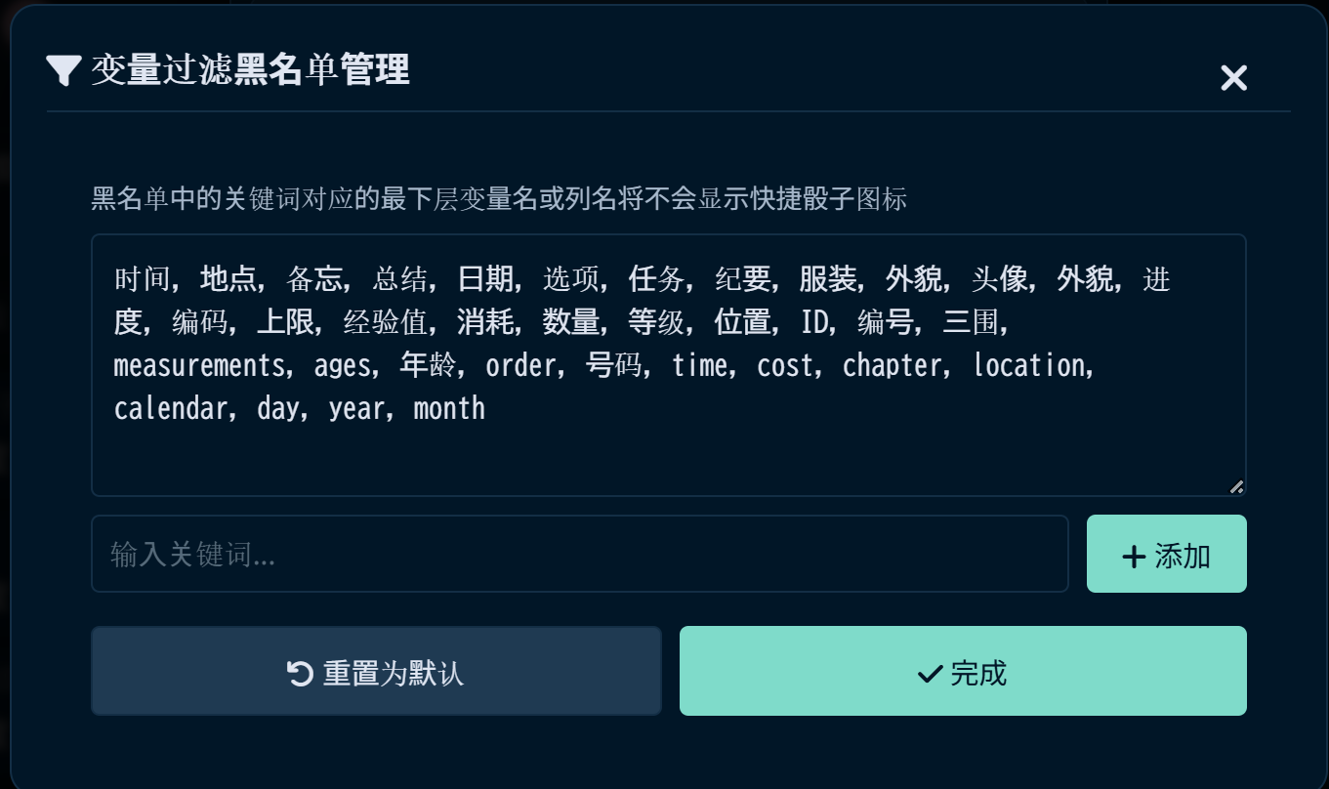
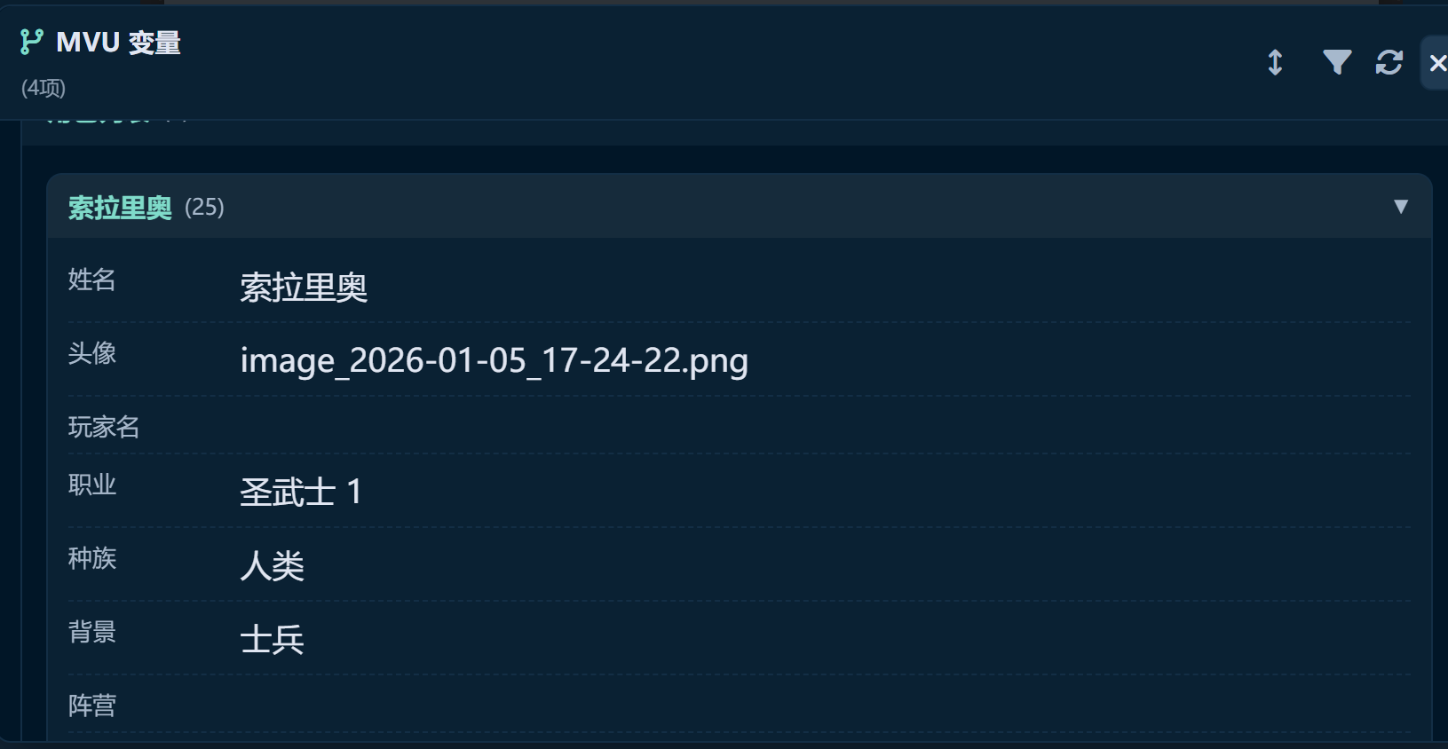
变量过滤黑名单
设置变量过滤黑名单来过滤掉不需要快捷检定的变量名。
变量过滤黑名单示例
由于“头像”变量名隶属于变量过滤黑名单，即使它的值包含数值，也不会渲染骰子图标进行快捷检定

Slide 16
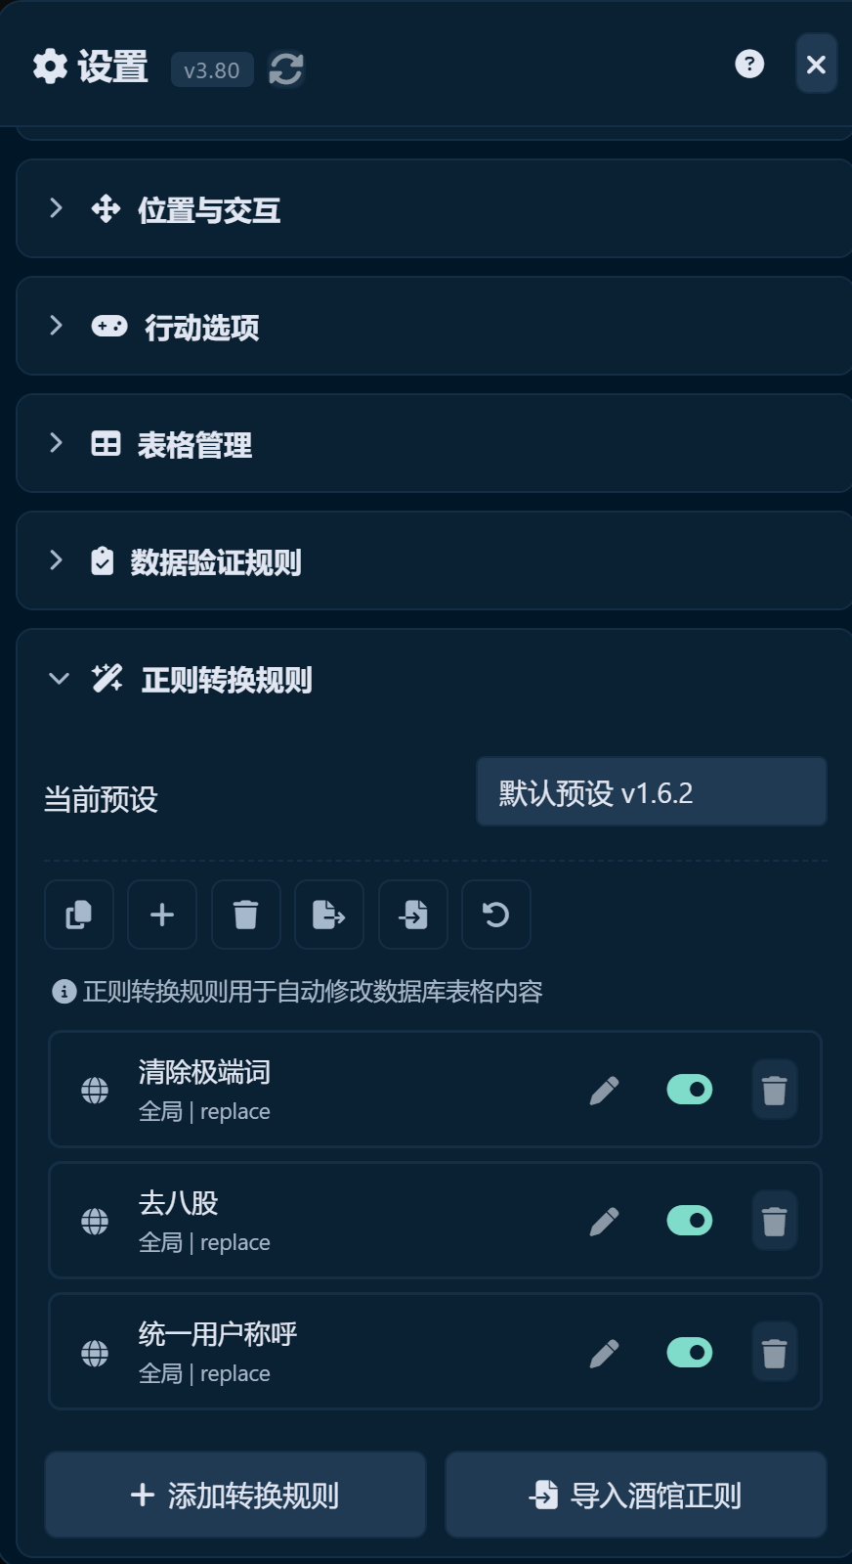
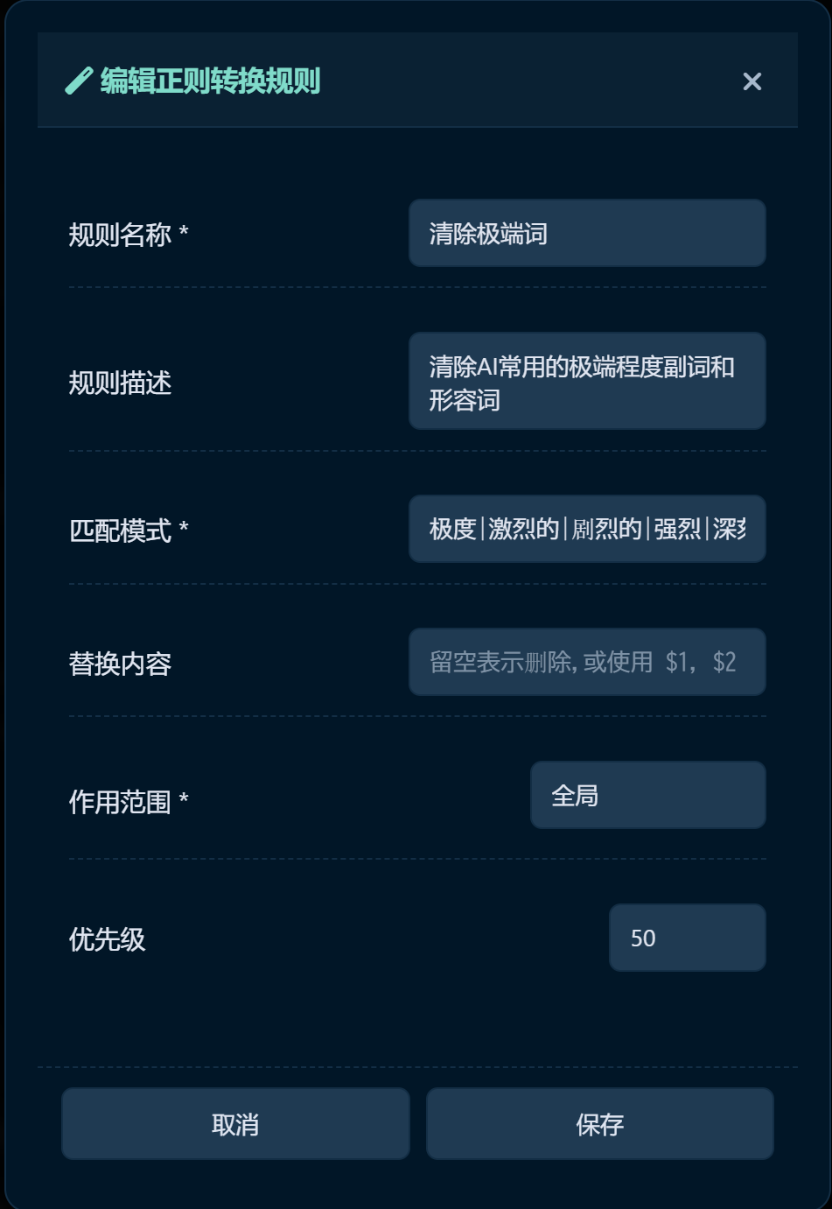
正则转换规则
设置正则转换规则时，会自动修改数据库表格中所有相对应的数据
编辑或新建正则
正则转换规则使用标准的 JavaScript 正则表达式 。
除非特别规定，默认开启 g模式替换所有匹配项。
过于复杂的正则可能因为处理超时而导致失败。请尽量使用简单的，最低限度的正则。
预设管理
克隆、新建、删除、导入、导出新的正则转换规则预设。点击最右侧的旋转箭头恢复默认预设。默认预设会在每次脚本内置预设更新时自动更新，与脚本使用不同的版本号
导入酒馆正则
直接导入酒馆格式的正则
正则转换规则条目管理
在当前正则预设中：添加、编辑、开关、或删除单条正则

Slide 17

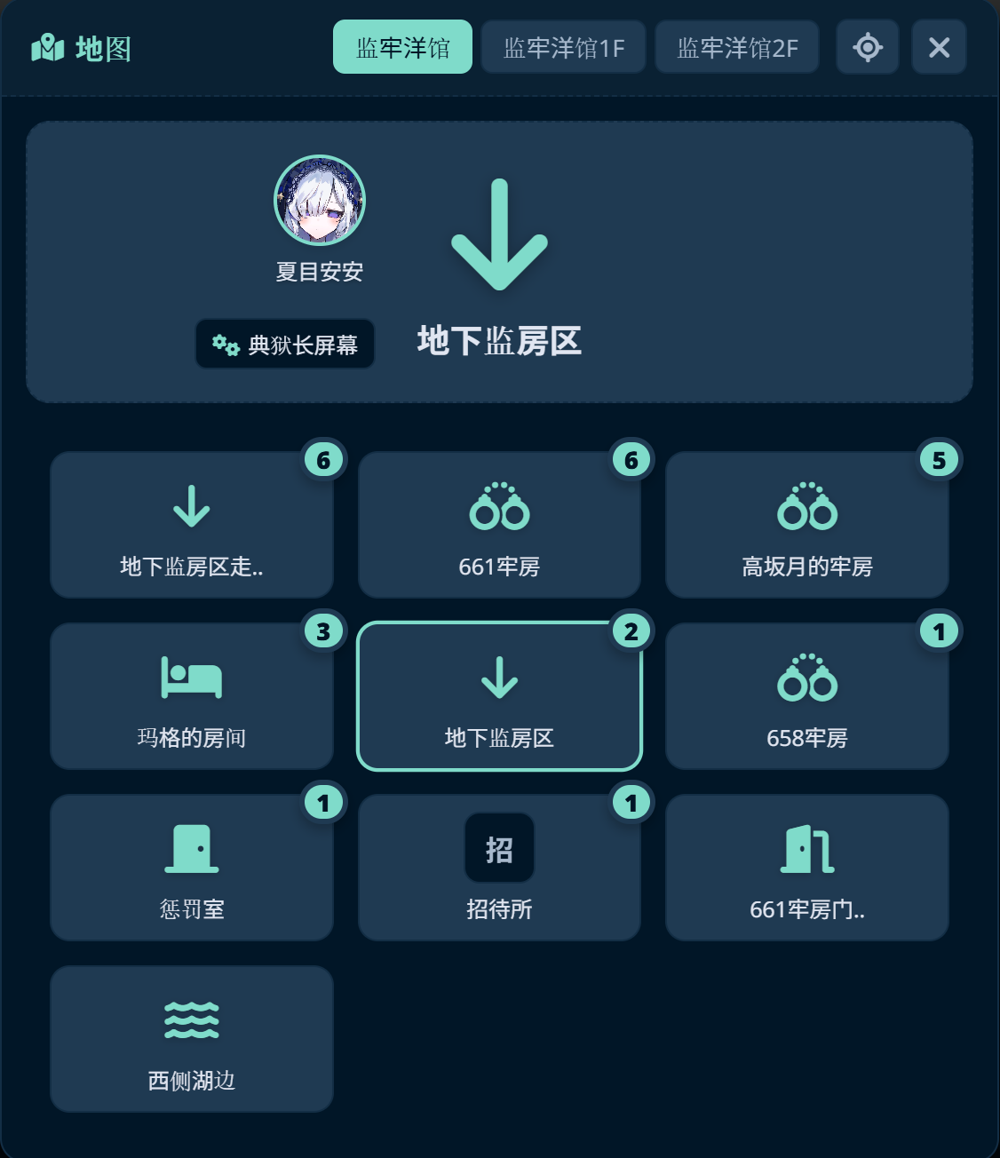
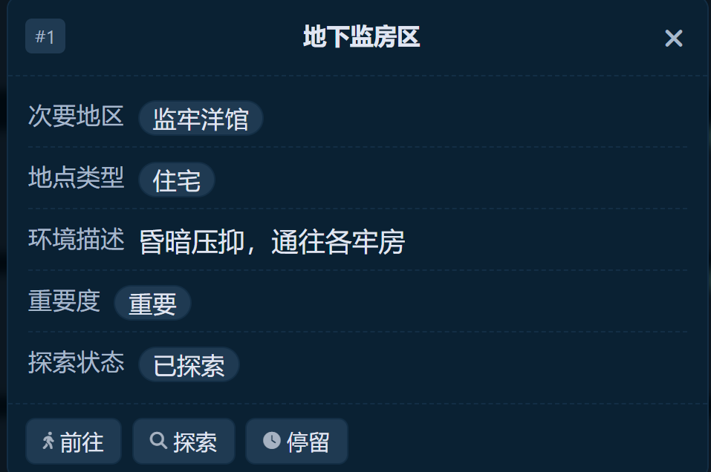


切换次要地点标签
点击不同的标签来切换次要地点。此数据依赖于“世界地图点”与“地图元素”表的数据结构
地图入口
通过仪表盘，或世界地图点、地图元素表等处的地图图标进入地图模块
回到当前位置
点击时返回主角的当前位置
当前详细地点
点击当前详细地点的图标来唤出对应的表格可视化卡片
互动元素
显示当前选中的主要地点中的互动元素以及数量。互动元素包括位于此处的角色以及地图元素。点击人物头像或互动元素名，呼出对应的表格可视化卡片
详细地点网格
显示当前选中的次要地点中的所有详细地点。示例中“监牢洋馆”被选中，其中包含10个详细地点。

Slide 18




卡片标签过滤
开启或关闭特定标签的卡片
收藏卡片
你可以在表格面板中收藏任一卡片，实现跨聊天、跨角色卡的卡片收藏
发送卡片到当前表格
将收藏的卡片发送到当前聊天的当前表格中。插件会智能推荐表格结构相似的目标表格
卡片标签
为收藏的卡片设置标签，便于搜索和过滤

Slide 19



头像管理
点击重要人物表或人物关系图右上角的图标进入头像管理页面
导入/导出配置
你可以导入导出URL与别名设定，在用户之间共享。支持智能合并
人物关系图入口
点击重要人物表右上角和仪表盘中间靠下的图标进入人物关系图
清空设定
点击废纸篓以清空设定
人物关系图
重要人物表中出现的角色会显示在人际关系图中。悬停（PC）或长按（手机）角色，以高亮对应角色的关系。
关系字符通过读取重要人物表中的“人际关系”列数据渲染，请确保你的“重要人物表”中包含此数据
显示头像来源
显示你的头像来源。优先级：本地上传>URL>酒馆笑脸
设置别名
你可以为角色设置不同的别名，所有隶属于同一个角色的别名在人物关系图中会合并为一个，并共享唯一头像。别名之间需要用英文逗号隔开，例：“祥子,祥,saki,sakiko”
设置URL
你可以输入URL来作为你的角色头像。点击对号以完成一次设定。网图同样支持头像调整功能，并且可以作为配置在用户间共享。
在场符号
当前在场角色的左上角会显示小圆点
本地上传
点击空白的头像进行本地上传，在呼出的界面中进行调整，你可以在任何时候重新点击头像以调整位置或上传新头像

Slide 20

数据验证模式
通过审核面板右上角的过滤器图标来进入数据验证模式。数据验证模式下审核面板仅显示违反特定规则的条目
非法数据详情
显示非法数据详情。格式为表名.列名.数据
例：主角信息，所在地点，前往..
违反规则显示
在此显示违反的具体规则
智能修改
修改功能支持手动修改与智能修改，智能修改会根据规则提供可能正确的修改选择
非法数据计数
显示违反数据规则的数据总条数
回滚
点击旋转箭头以回滚到上一轮的值。注意！数据验证模式仅判断值是否符合规则，如果回滚的值是错误的，那么仍然会显示警告

Slide 21

移动快捷指令
点击图标快速发送`<user>前往LIVE [地点]`命令到输入栏。
调节面板高度
上下拖拽以调整面板高度
高亮主角位置
物品使用快捷指令
点击图标快速发送`
<user>使用 [物品]`命令到输入栏
投骰界面入口
点击骰子图标发起普通检定，系统自动读取检定名称与数值
关系图与管理
打开人物关系图及
角色头像管理界面
对抗检定快速入口
点击图标快速发起与该角色的对抗或交互检定
前端功能快捷键
保存、回退修改、收起面板、可视化编辑界面、设置

Slide 22


①下载最新版压缩包
并解压
④导入压缩包中的表格模板.json
⑤点击模板覆盖最新数据
③删除当前数据
⑥酒馆助手中导入骰子系统.json
②打开数据管理界面
⑦刷新酒馆页面

Slide 23
当前视图
显示目前的模块
区域地图信息
显示当前地图中
可互动的地点
持有物品
背包内的道具及数量概览
主角核心面板
显示主角状态、资源、六维基础属性及特别属性。
当前装备
显示主角目前穿戴的装备及品质
主要角色
高亮显示在场角色
主角技能
显示主角的技能，技能熟练度
进行中的任务
显示当前任务与进度
全局导航栏
系统功能切换中枢，点击跳转至掷骰、地图、人物等详细页面

